Slide 1
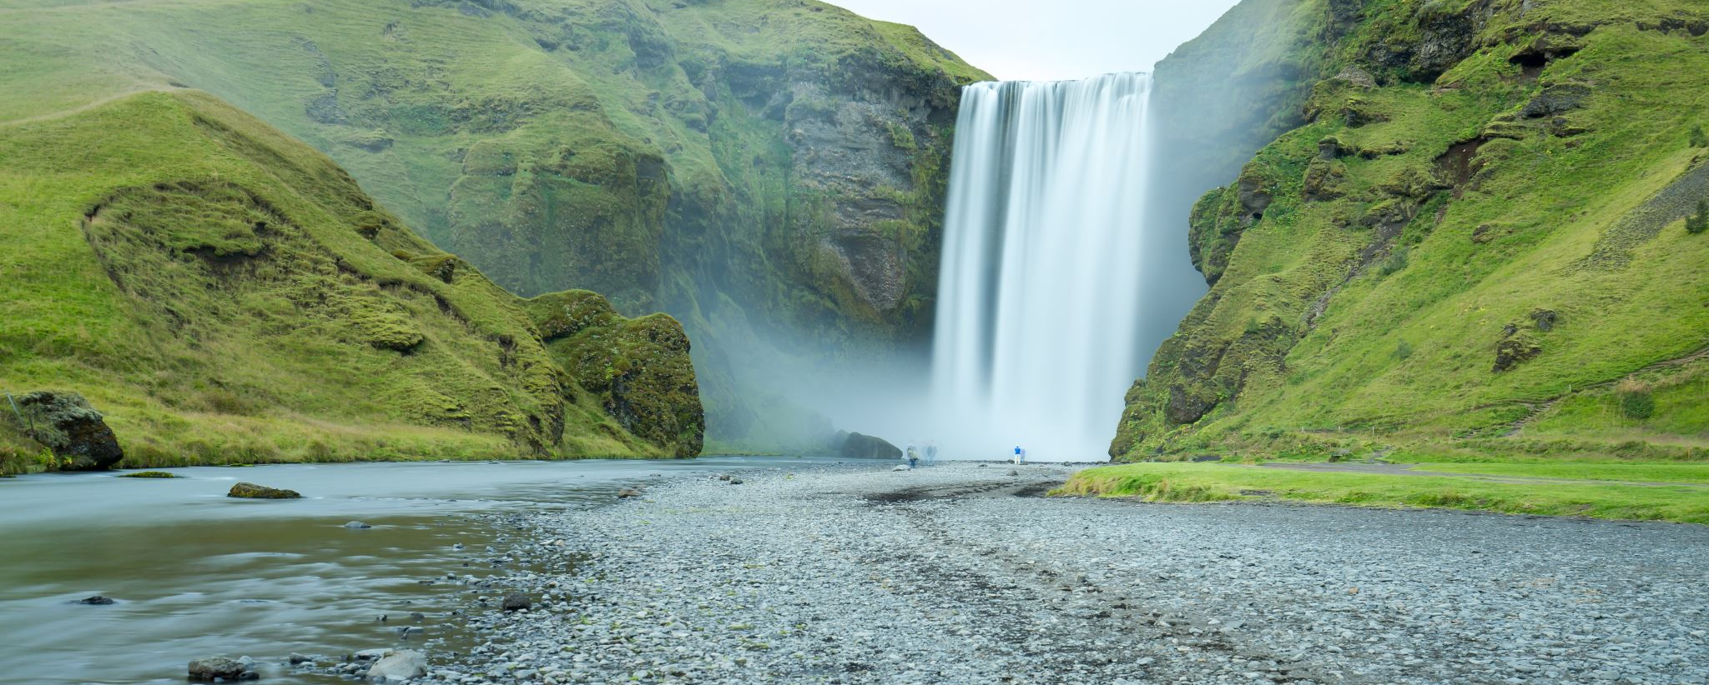

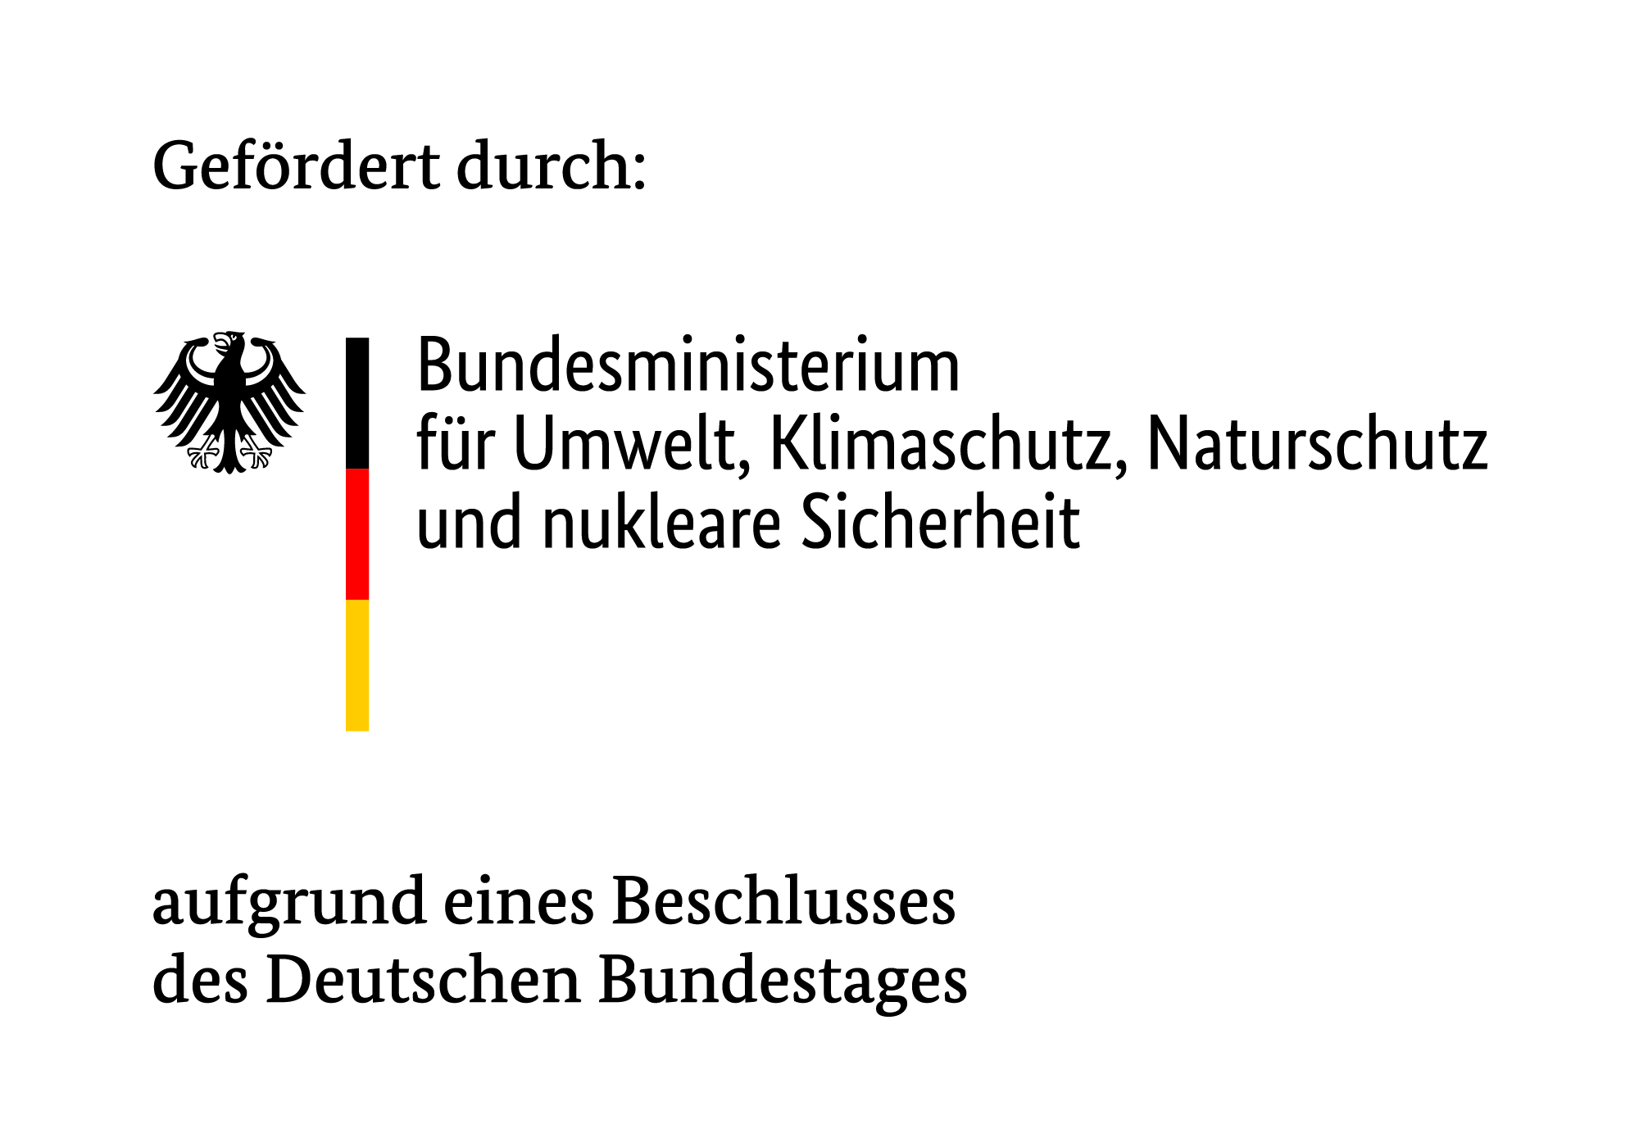
Ökosystem
Gewässer

Slide 2
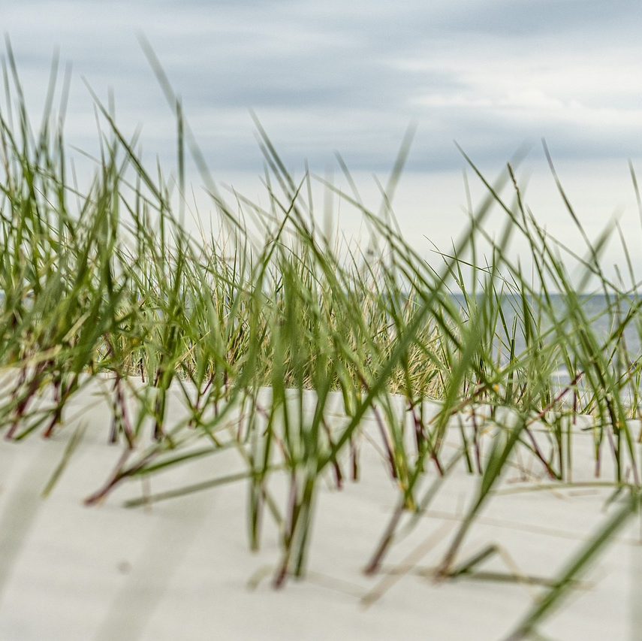
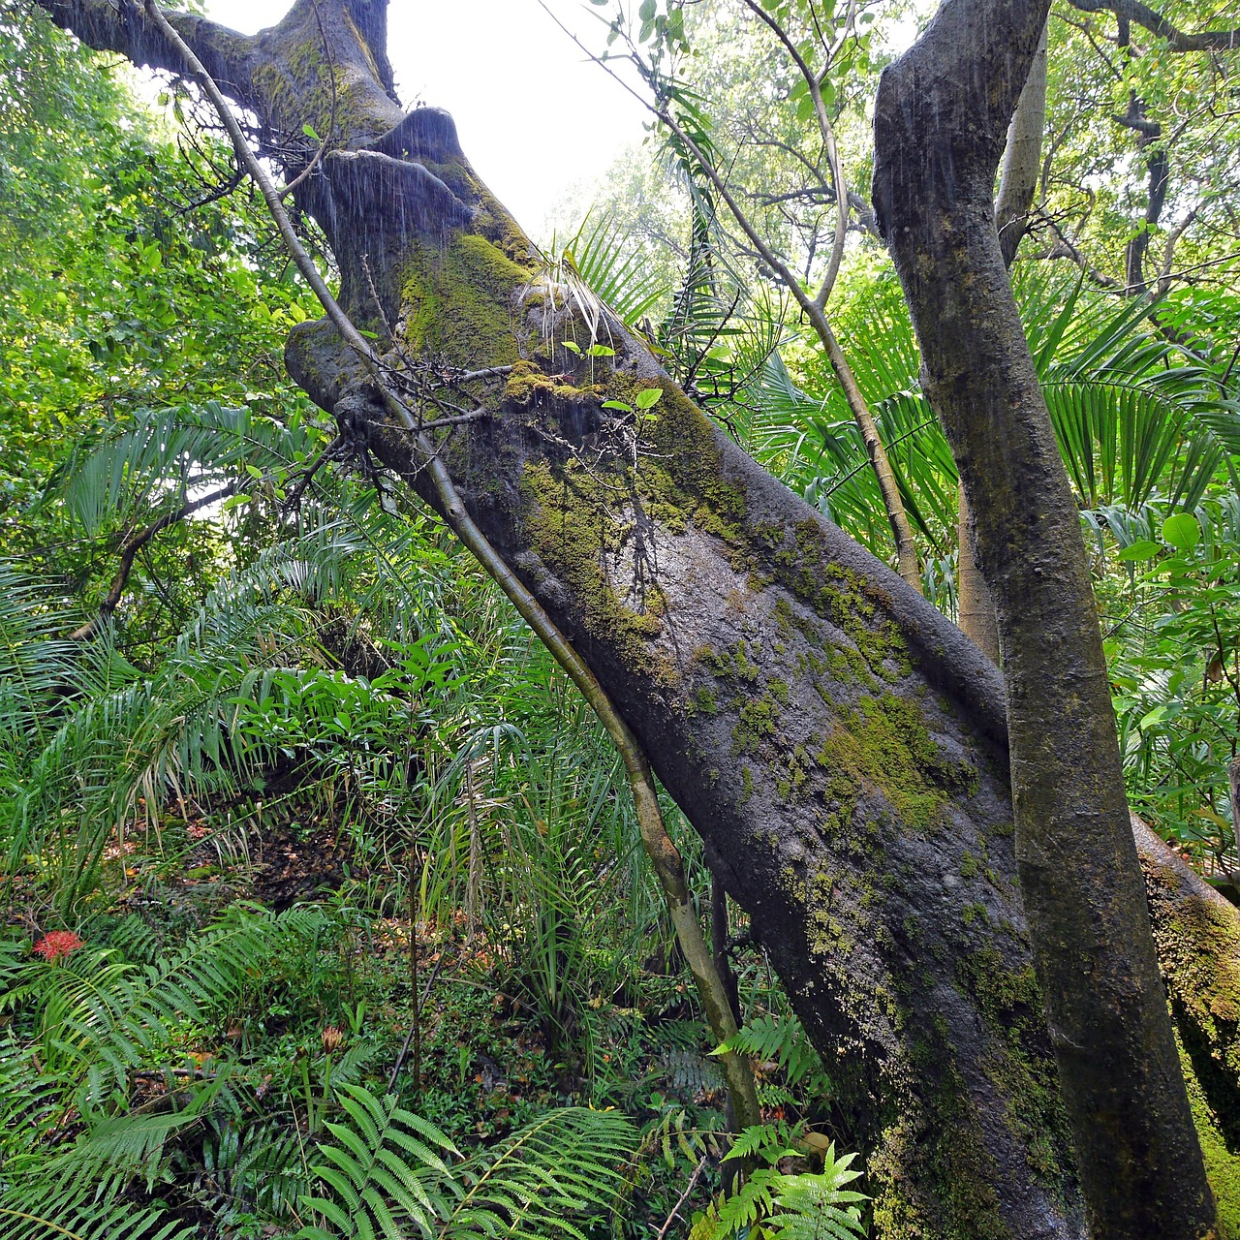
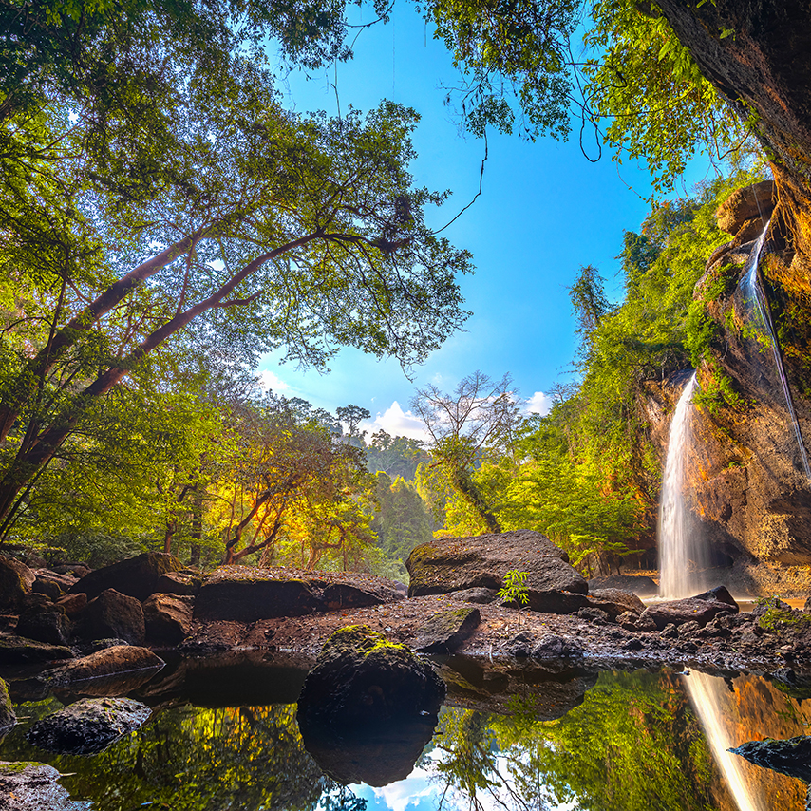
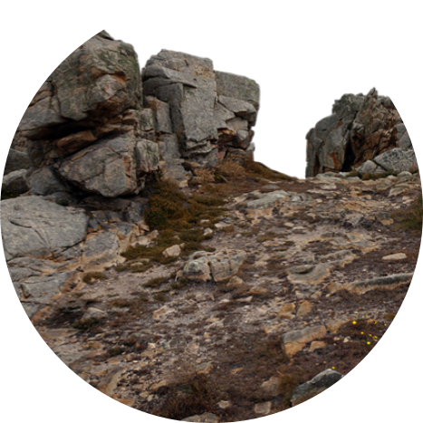
Ökosystem
Definition:
Dynamisches Gefüge aus biotischen und abiotischen Faktoren
Stoffkreisläufe und Energieflüsse verbinden die Komponenten
Ökosysteme sind veränderlich
Unterscheidung in terrestrische und aquatische Ökosysteme
Ökosystem-Beispiele
Notes:
Zusammensetzung aus Biotop (= Lebensraum) und der Biozönose (= Lebensgemeinschaft: Tier- und Pflanzenarten und deren Wechselwirkungen)
Dynamisches Gefüge bestehend aus biotischen und abiotischen Faktoren
Stoffkreisläufe und Energieflüsse verbinden die Komponenten
Ökosysteme sind veränderlich, anpassungsfähig
Unterscheidung in terrestrische und aquatische Ökosysteme

Slide 3
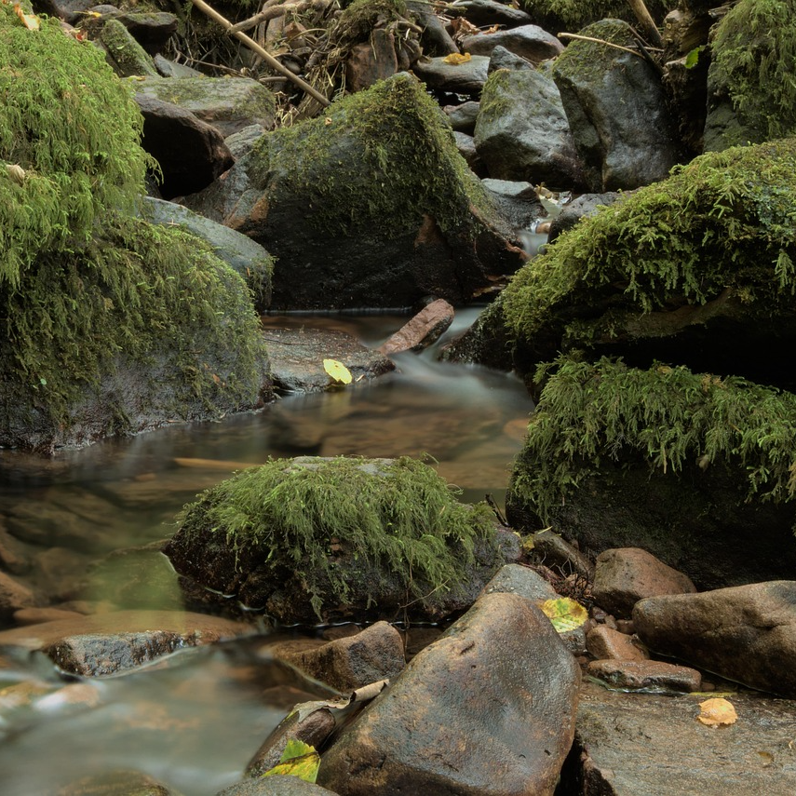
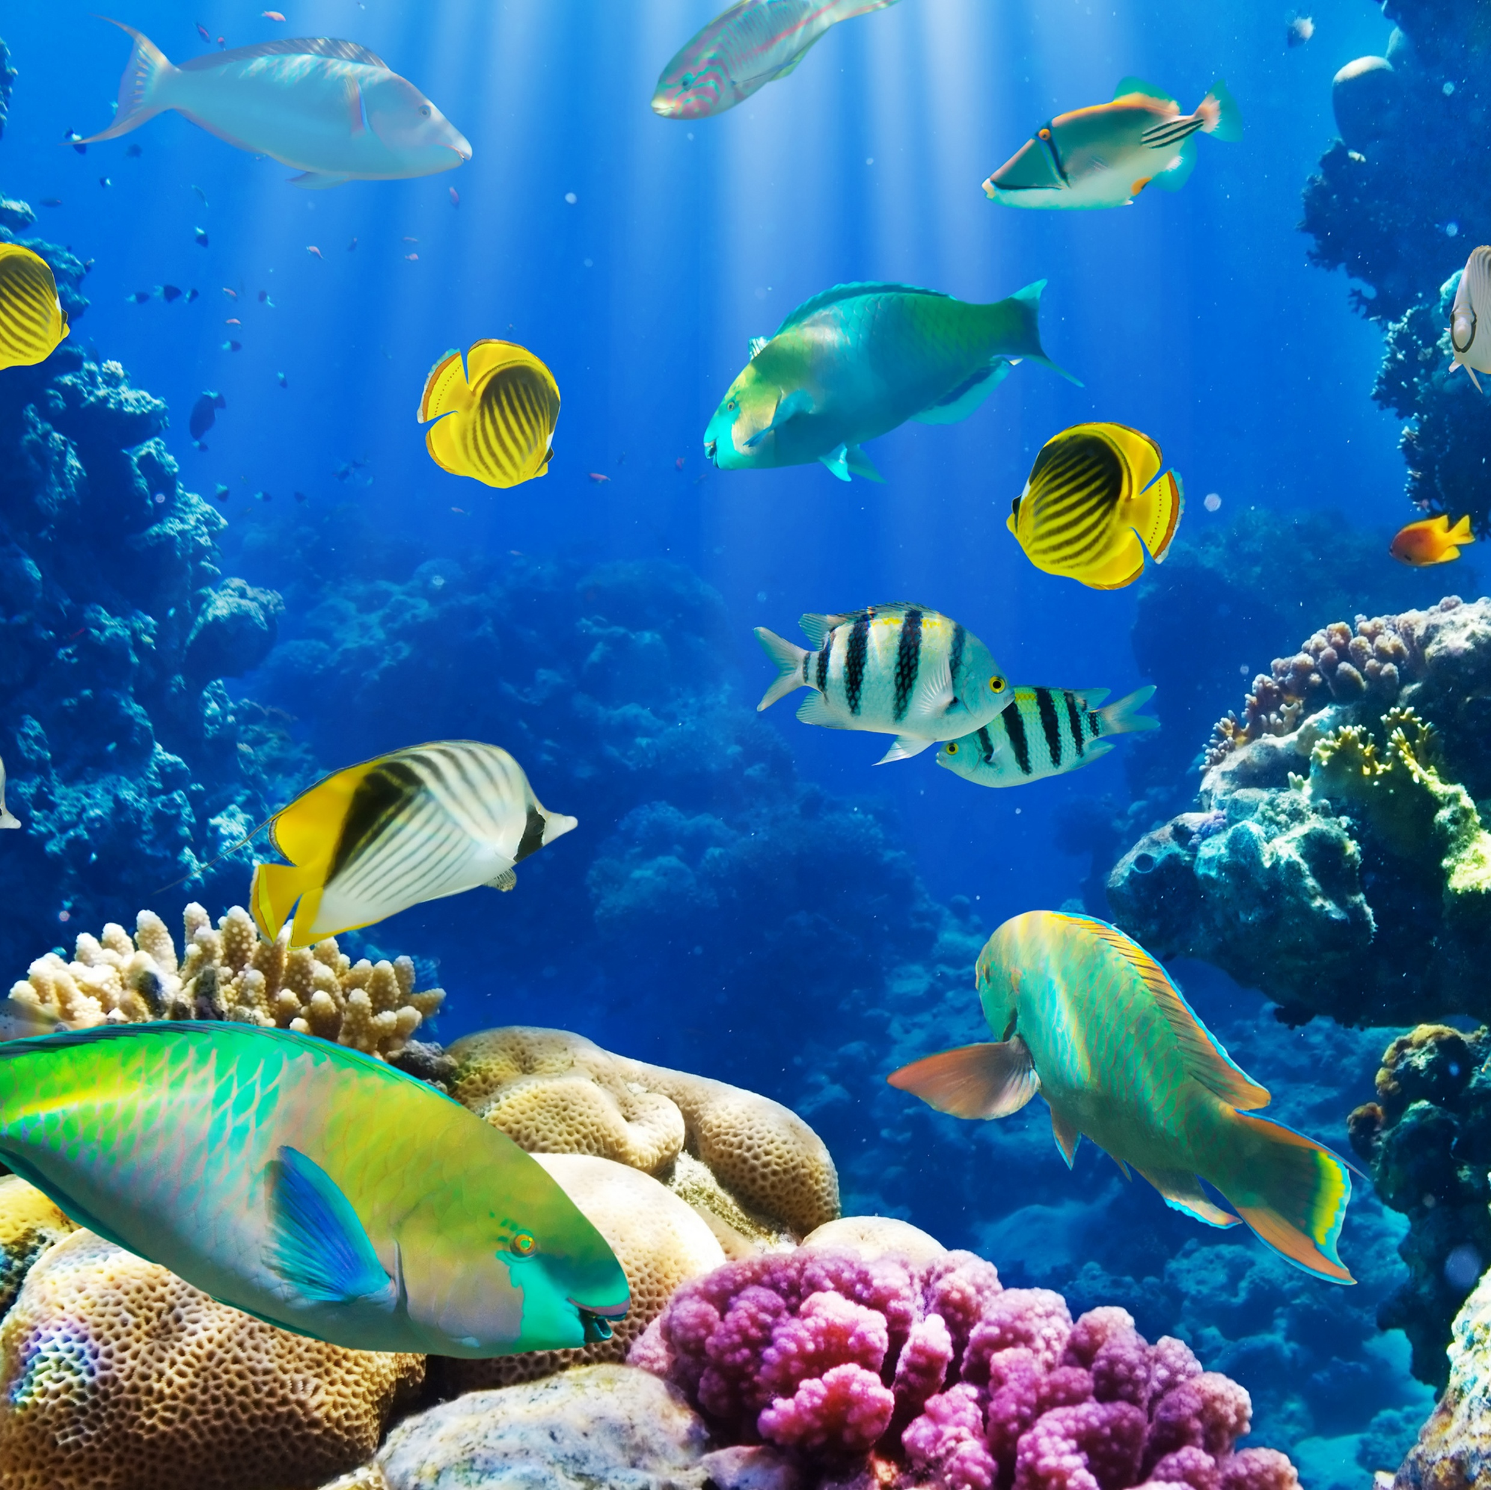
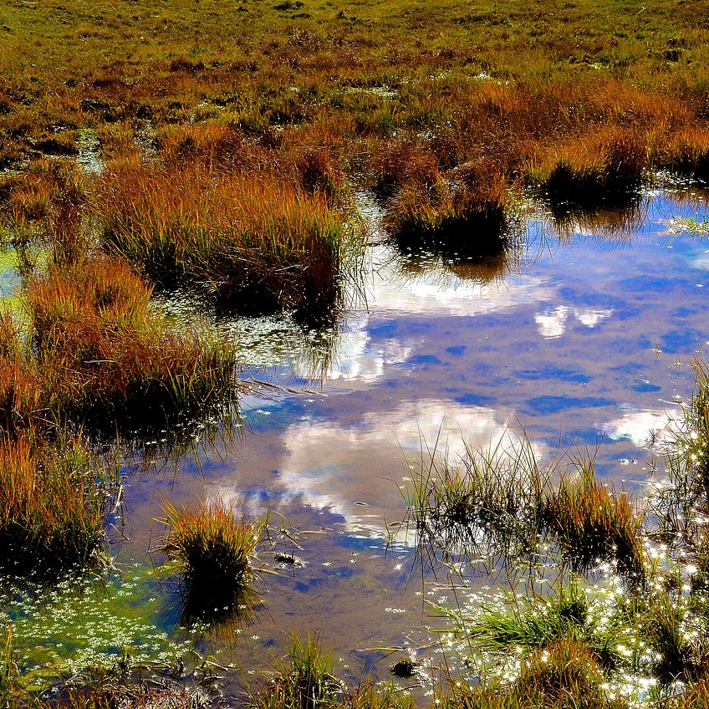
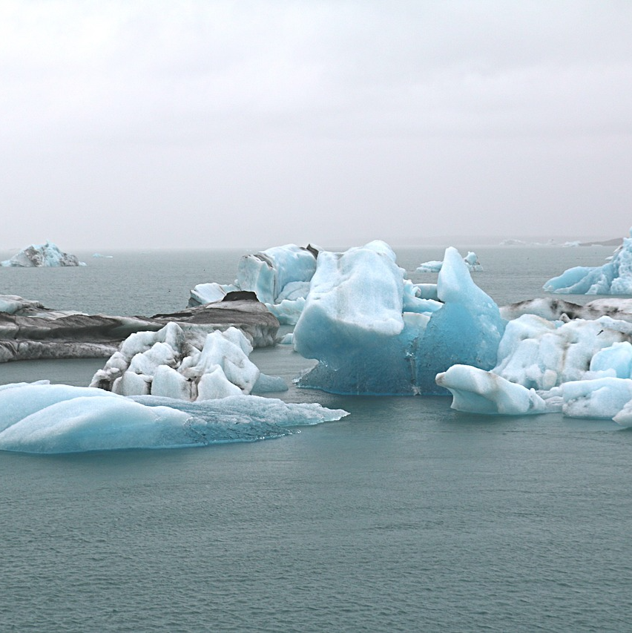
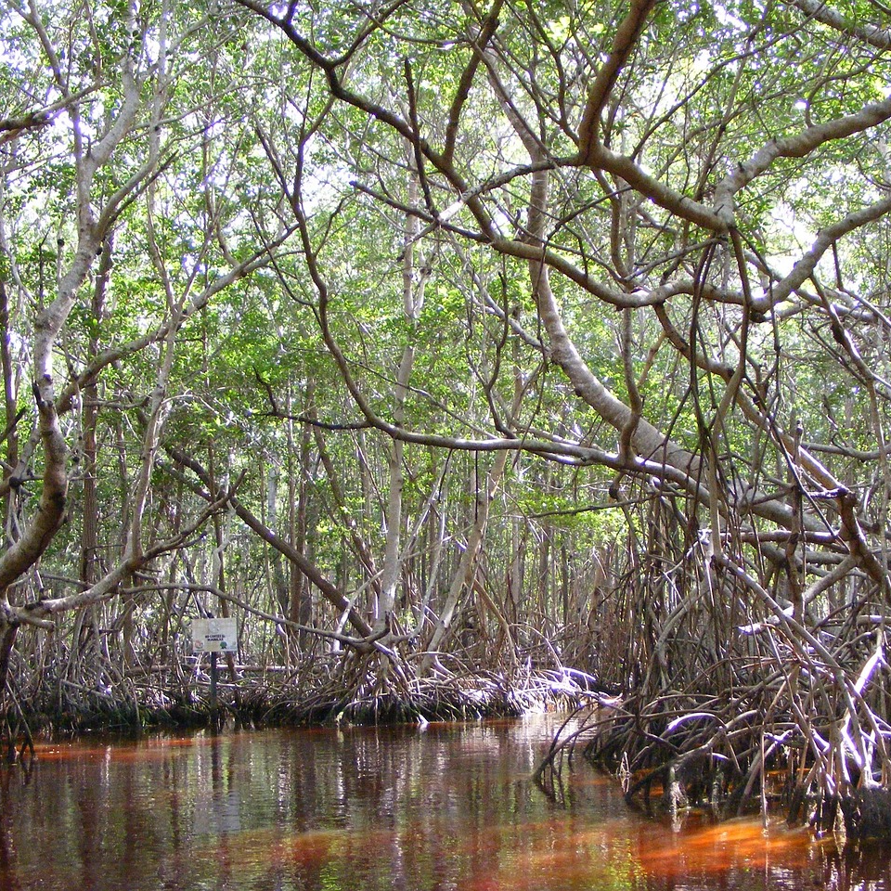
Aquatische Ökosysteme
Bedecken ca. 71 % der Erdoberfläche
Elementare Dienstleistungen für den Menschen
Unterteilung in limnische und marine Systeme
Notes:
Aquatische Ökosysteme sind wasserbasierte Lebensräume, die ca. 70 % der Erdoberfläche bedecken
Sie spielen eine essenzielle Rolle für Biodiversität, Wasserversorgung (Trink-/Brauchwasser) sowie als Kohlenstoffspeicher und sind die Grundlage für Bewässerungswasser, biologische Selbstreinigung, Fischerei, Transport und Erholung.
Sie werden in limnische (Süßwasser: stehende und Fließgewässer, z.B.: Seen, Flüsse) und marine (Salzwasser: z.B: Meere, Korallenriffe) Systeme unterteilt.

Slide 4
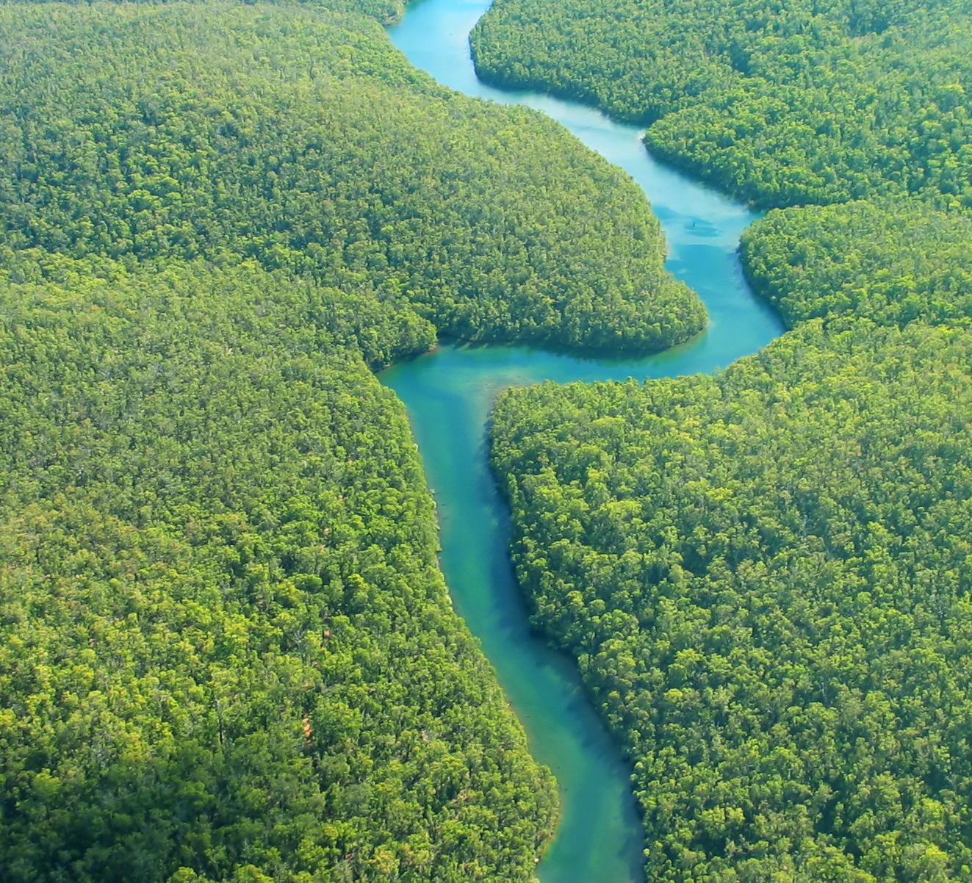
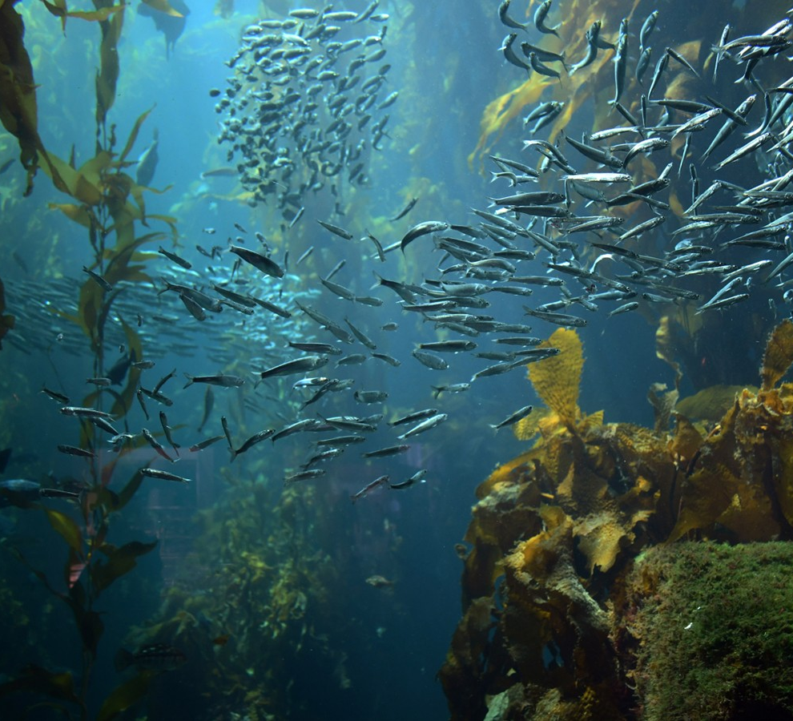
Limnische Systeme
Marine Systeme
= Süßwasserlebensräume
Salzgehalt < 0,5 g/L
Essenzielle Süßwasserressourcen
Stehenden und fließende Gewässer
Ca. 2 % der Festlandfläche
Trotz des geringen Anteils beherbergen sie eine große Vielfalt an Organismen
= Meereslebensräume
Salzgehalt: > 3 %
Ozean als größtes Ökosystem
Ca. 70 % der Erdoberfläche
Entscheidend für das Weltklima und die Sauerstoffproduktion
Notes:
Limnische Systeme (= Süßwasserlebensräume)
Der Salzgehalt in limnischen Systemen ist geringer als 0,5 ‰
Sie stellen essenzielle Süßwasserressourcen für uns Menschen dar
Limnische Systeme werden in stehende und fließende Gewässer unterteilt
Seen, Teiche, Feuchtgebiete, Sümpfe und Flüsse, Bäche, usw.
Sie bedecken nur etwa 2 % der Festlandfläche
Trotz ihres geringen Flächenanteils beherbergen sie eine große Vielfalt an Organismen (etwa 10 % aller bekannten Tierarten weltweit)
Wirbeltiere: über ein Drittel aller bekannten Wirbeltierarten leben in Süßwassergebieten.
Fische: ca. 51 % aller weltweit bekannten Fischarten leben im Süßwasser, entspricht etwa 18.000 bis 19.000 Arten.
Schildkröten: Über 80 % der weltweiten Schildkrötenarten sind Süßwasserbewohner.
Wirbellose: Neben Fischen ist die Vielfalt an wirbellosen Tieren (wie Krebse, Muscheln, Schnecken, Insektenlarven) sehr hoch.
Marine/maritime Systeme (= Meereslebensräume)
alle Lebensgemeinschaften im Meer, von den sonnendurchfluteten Küsten bis zur lichtlosen Tiefsee. Dazu gehören Korallenriffe (artenreich), Mangrovenwälder, Salzwiesen, der Meeresboden, die Gezeitenzonen, das Flachmeer und die Hochsee.
Der Salzgehalt beträgt in Meereslebensräumen mehr als 3 % und ist ein wichtiger Unterschied zu limnischen Systemen
Der Ozean gilt zusammenhängend als größtes Ökosystem der Erde, das in viele kleinere Ökosysteme eingeteilt werden kann
Mit ca. 70 % der Erdoberfläche sind die Ozeane entscheidend für das Weltklima und die Sauerstoffproduktion (etwa 50 %) durch die Photosynthese von Algen und Seegräser
Sie sind wichtige Nahrungsquelle für Mensch und Tier, sie regulieren darüber hinaus auch Temperatur- und Kohlendioxidhaushalt der Erde, sie bergen Energieressourcen (wie Öl, Gas oder Wellen und Strömung), sie sind Rohstoffquelle (zum Beispiel Manganknollen, Erzschlämme, Sand oder Kies), Lieferanten für Naturheilstoffe und Grundstoffe für Arzneimittel sowie Kosmetika. Zusätzlich sind die Meere Transportweg für die Seeschifffahrt und/ wichtig als Erholungsräume für den Menschen.

Slide 5
Wasserverteilung
Ca. 71 % von Wasser bedeckt
Etwa 97,5 % sind Salzwasser
Nur 2,5 - 3 % sind Süßwasser
  Mehr als 2/3 sind in Gletschern und Eis gebunden
  Weniger als 1 % ist als Trinkwasser verfügbar
Notes:
Die Erde ist zu ca. 71 % von Wasser bedeckt, doch 97,5 % davon sind Salzwasser in Ozeanen.
Nur etwa 2,5 % bis 3 % sind Süßwasser, wovon der größte Teil (über 2/3) in Gletschern und Eis gebunden ist. Nur ein winziger Bruchteil (unter 1 % des Süßwassers) ist als Trinkwasser in Seen, Flüssen und Grundwasser verfügbar.
Detaillierte Aufschlüsselung des Süßwasservorkommens:
Eis & Gletscher: ~69 % des Süßwassers (gebunden)
Grundwasser: ~30 % des Süßwassers.
Oberflächenwasser (Seen, Flüsse) & Atmosphäre: ~1 % des Süßwassers

Slide 6
Aufgabe:
Zeichnet den Wasserkreislauf.
Welche Wege kann ein Wassertropfen aus der Wolke nehmen bis er wieder in der Atmosphäre landet?

Slide 7
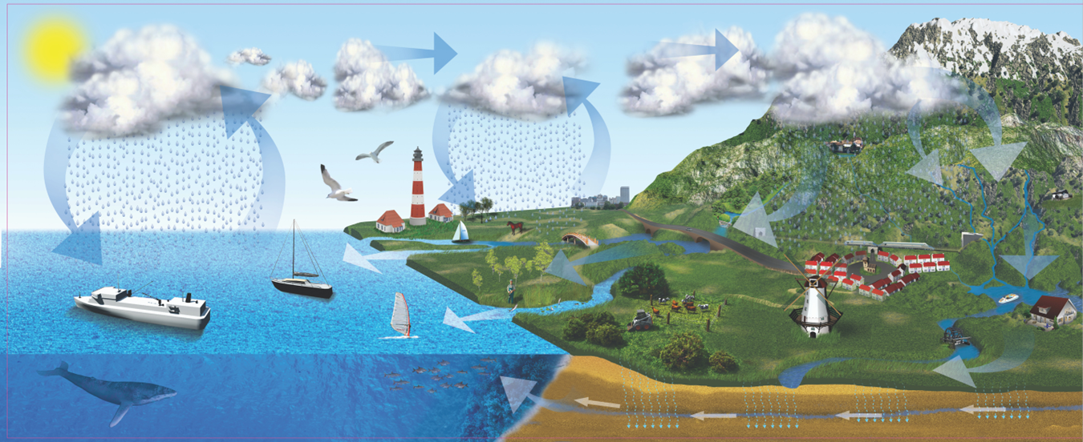
Wasserkreislauf
Notes:
Durch den Wasserkreislauf hängen alle aquatischen Systeme zusammen:
Der Wasserkreislauf ist eine ewige Wanderung des Wassers zwischen Meer, Luft und Land, angetrieben durch die Sonne.
Die Wärme verdunstet Wasser (aus Meeren/Seen), welches als Dampf aufsteigt, Wolken bildet, als Niederschlag (Regen/Schnee) zurückfällt und über Flüsse oder Versickerung ins Meer fließt.
Hier ist der Prozess in einfachen Schritten:
Verdunstung (Evaporation): Die Sonne erwärmt Wasser in Meeren, Flüssen und Seen. Es wird zu unsichtbarem Wasserdampf und steigt auf. Auch Pflanzen schwitzen Wasser aus.
Kondensation (Wolkenbildung): Oben in der kalten Luft kühlt der Dampf ab und wird wieder flüssig. Es entstehen kleine Tröpfchen – Wolken bilden sich.
Niederschlag: Wenn die Wolken zu schwer werden, fällt das Wasser als Regen, Schnee oder Hagel zurück auf die Erde
Abfluss & Versickerung: Das Wasser landet auf dem Boden, fließt in Bäche und Flüsse oder versickert. Durch die Flüsse und das Grundwasser gelangt es schließlich zurück ins Meer.
-> Dieser Kreislauf reinigt das Wasser auf natürliche Weise und sorgt dafür, dass kein Wasser verloren geht.

Slide 8
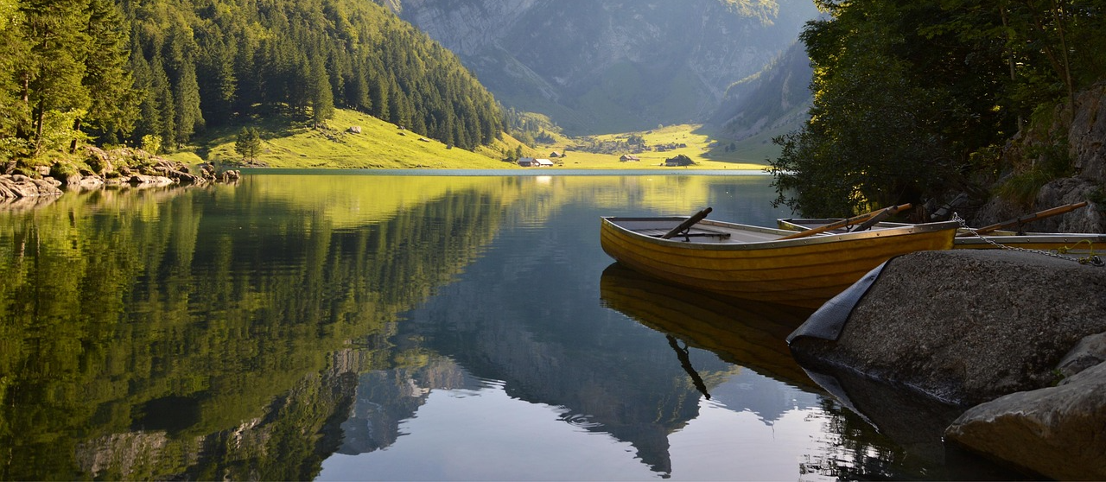
Ökosystem See
Definition See:
Stilles Gewässer
Vollständig von Land umgeben
Verdunstungs-, Zufluss- und Abflussmenge sind gering im Vergleich zur Wassermenge
Tiefer als Tümpel, Weiher und Teiche und besitzen eine größere Wassermenge
Seen haben unterschiedliche Zonen mit sehr unterschiedlichen Temperatur-, Licht- und Nährstoffverhältnissen
©Pixabay
Notes:
Genauerer Blick auf das Ökosystem See:
Stilles/stehendes Gewässer
Vollständig von Land umgeben
Verdunstungs-, Zufluss- und Abflussmenge sind gering im Vergleich zur Wassermenge des Ökosystems
Grundsätzlich sind Seen tiefer als Tümpel, Weiher und Teiche und besitzen eine größere Wassermenge
Seen haben unterschiedliche Zonen mit sehr unterschiedlichen Temperatur-, Licht- und Nährstoffverhältnissen
Neben Süßwasserseen, gibt es auch Salzseen

Slide 9
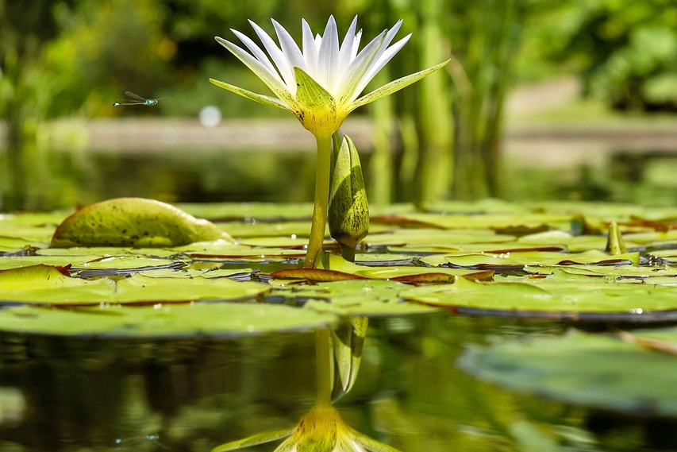
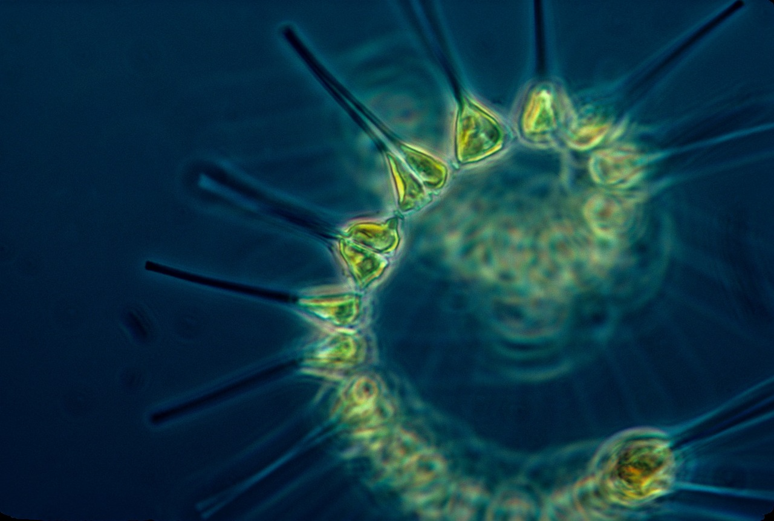
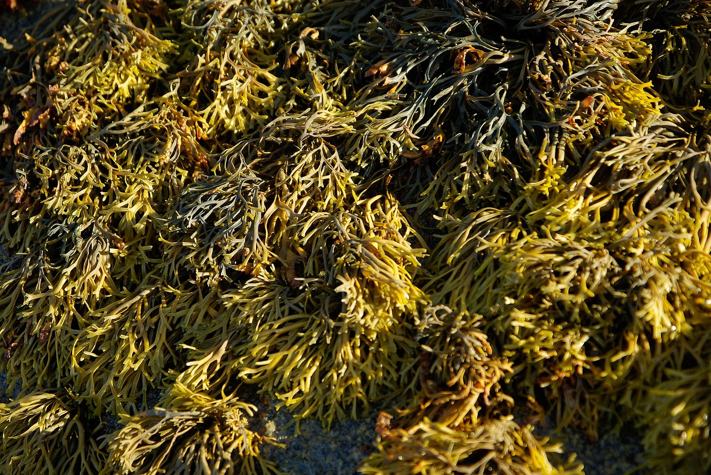
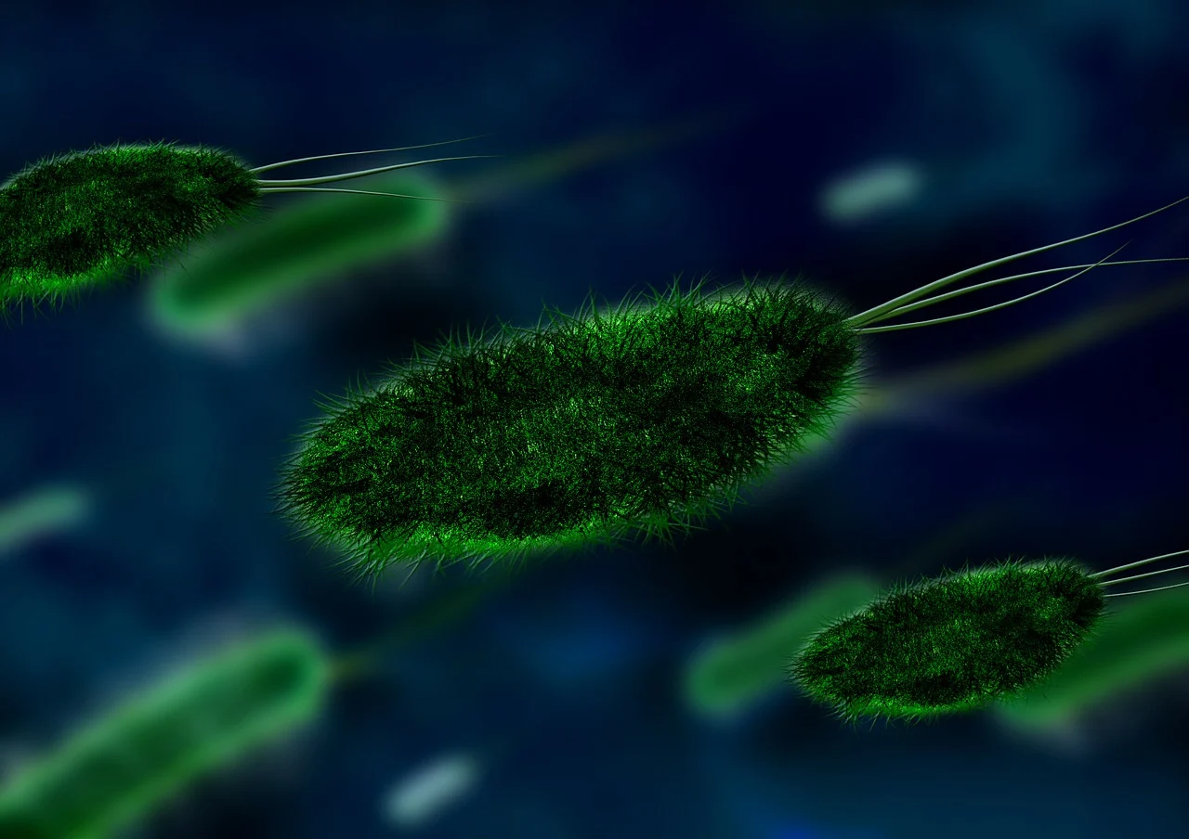
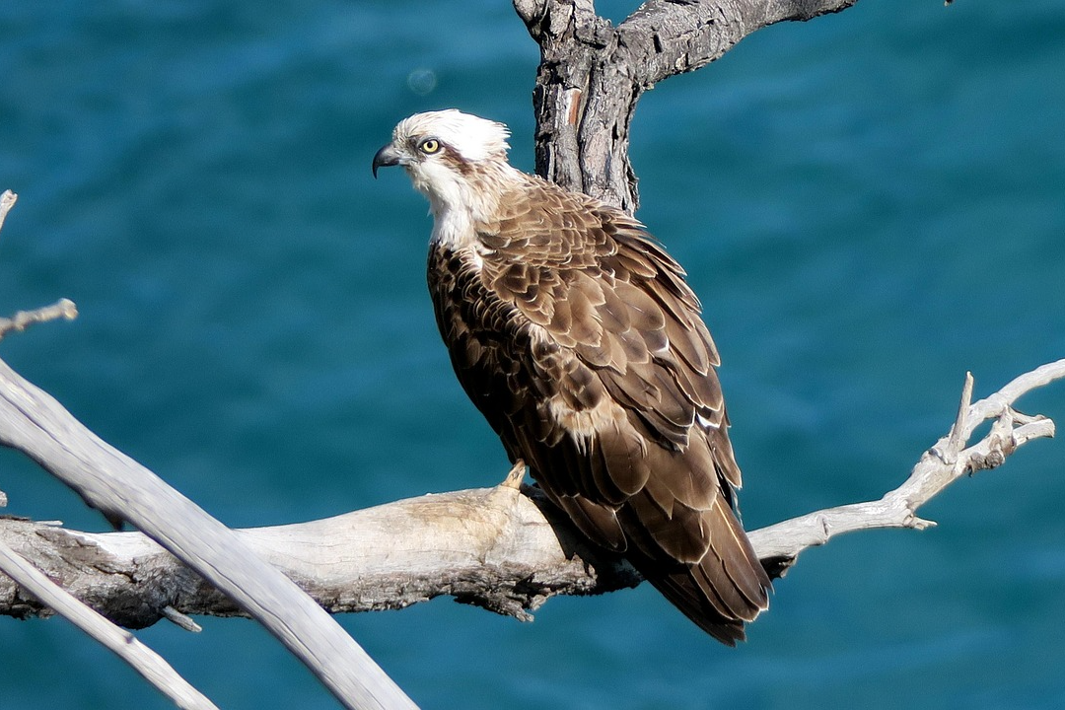
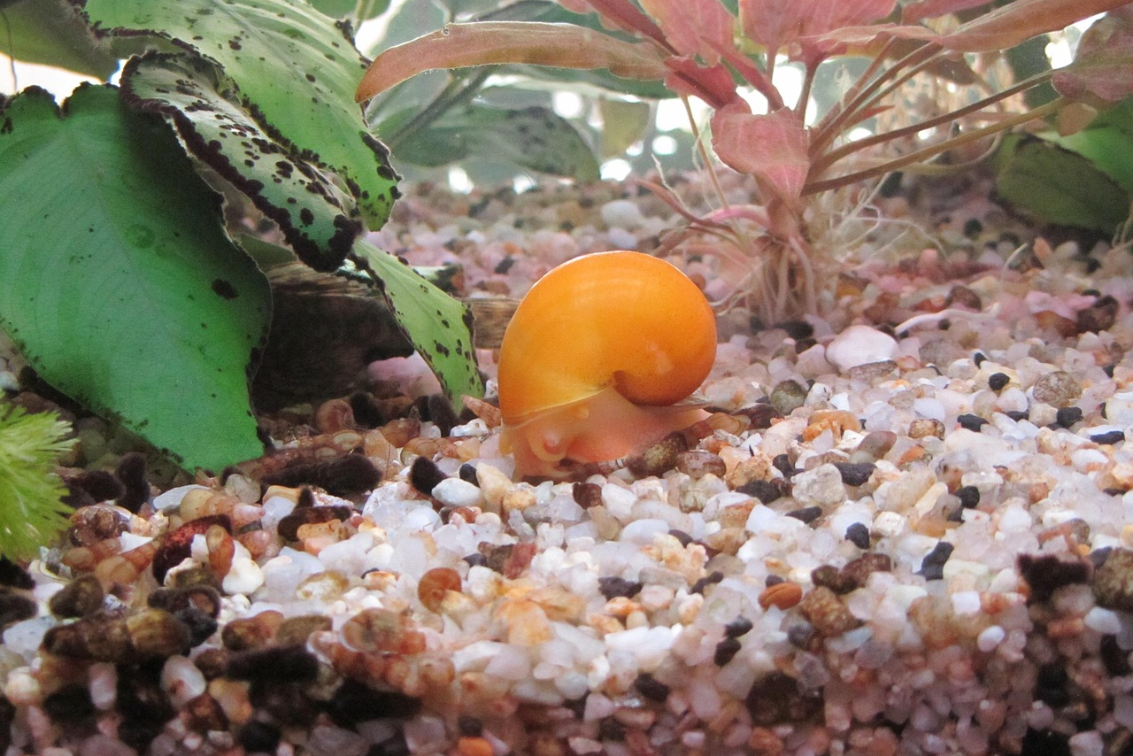
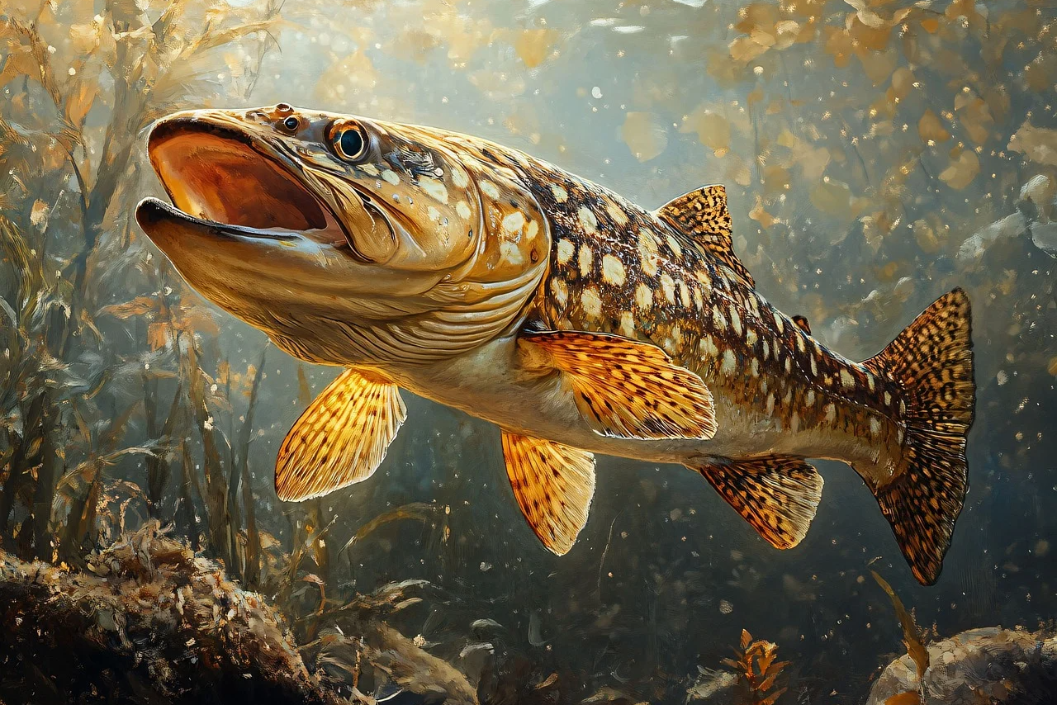
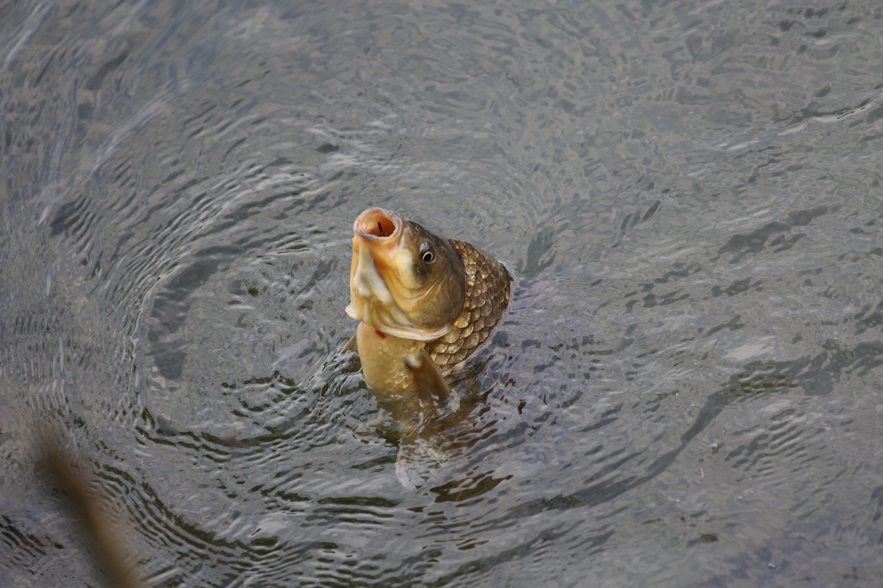
Stoffkreislauf
Produzenten
Destruenten
Fleischfressende Konsumenten
Primärkonsu-menten
Notes:
Der Stoffkreislauf in einem Ökosystem setzt sich aus verschiedenen Lebewesen zusammen.
Unterteilt werden sie in Produzenten, Konsumenten und Destruenten
Am Anfang des Stoffkreislaufs stehen die Produzenten.
Im Ökosystem See gehören beispielsweise Algen, Wasserpflanzen, alle Pflanzen im Uferbereich und Phytoplankton dazu.
Mit Sonnenlicht stellen sie aus anorganischen Stoffen organische Materialien wie Blätter oder Wurzeln her.
Pflanzenfressende Arten, die sogenannten Primärkonsumenten, fressen die Produzenten.
Im Ökosystem See zählen dazu beispielsweise Schnecken, aber auch Friedfische wie der Karpfen und Wasservögel wie Enten.
Die Pflanzenfresser werden wiederum von fleischfressenden Konsumenten verzehrt.
Zum Beispiel Raubfische wie der Hecht, aber auch Fischreiher, Fischotter oder Fischadler.
Sie können entweder auch Fressfeinde haben oder sie haben keine.
Wenn sie keine ernstzunehmenden Feinde haben, dann nennst du sie Endkonsumenten.
Wenn die Lebewesen sterben oder Abfallprodukte und Ausscheidungen produzieren, dann werden sie von Destruenten zersetzt.
Im Ökosystem See sind das zum Beispiel Würmer und Bakterien.
Sie bauen organischen Bestandteile zu anorganischen Stoffen ab.
Diese verwenden die Produzenten dann wieder zur Herstellung von organischem Material.
So schließt sich der Stoffkreislauf im Ökosystem See.

Slide 10


Zonierung See
Zonierung von Seen aufgrund abiotischer Faktoren:
Sonnenlicht
Sauerstoff
Nährstoffe
Temperatur
Abhängig von den Jahreszeiten ändert sich die Wassertemperatur
Es gibt jahreszeitliche Umschichtungen im Ökosystem See
Notes:
Zonierung von Seen erfolgt aufgrund von abiotischen Faktoren:
Sonnenlicht
Das Sonnenlicht strahlt von oben auf den See. Dabei kommt das Licht nicht bis zum Grund des Sees. Es endet nach einigen Metern unter der Seeoberfläche. An dieser Stelle hört auch die Nährschicht des Sees auf. Überall, wo Sonnenlicht hinkommt, können Pflanzen und Algen (Produzenten) gut wachsen, da sie für die Photosynthese Sonnenlicht benötigen.
Darunter ist es dunkel und es gibt kaum mehr Pflanzen.
Sauerstoff
Die Pflanzen stellen durch die Photosynthese an der Seeoberfläche Sauerstoff her. Im oberen Teil des Sees herrscht somit Sauerstoffreichtum.
In der unteren Schicht des Sees gibt es viele Tiere, die Sauerstoff verbrauchen. Hier ist es also sehr sauerstoffarm.
Nährstoffe
Die Nährstoffe werden von den Produzenten wie Pflanzen und Algen verbraucht. Da sie hauptsächlich oben im See wachsen, sind in der obersten Seezone, der Nährschicht, auch kaum Nährstoffe.
Am Grund des Sees in der Zehrschicht werden kaum Nährstoffe verbraucht. Gleichzeitig sinken tote Lebewesen und Abfallprodukte und Ausscheidungen der Organismen auf den Seeboden, wo sie von Destruenten wie Würmern und Bakterien zersetzt werden. Dadurch bilden sich neue Nährstoffe. Somit gibt es am Seeboden viele Nährstoffe.
Temperatur
Die Temperatur im See ist unterschiedlich. Wasser hat bei 4°C die größte Dichte. Deswegen sinkt Wasser mit 4°C auf dem Seeboden ab. Somit hat das Wasser auf dem Seeboden meistens etwa 4°C.
Die Wasseroberfläche hat abhängig von den Jahreszeiten unterschiedliche Temperaturen
Jahreszeitliche Umschichtung im Ökosystem See
Abgängig von den Jahreszeiten ändert sich die Temperatur des Sees.
Im Winter und im Sommer hast du einen deutlichen Temperaturunterschied zwischen der oberen (Epilimnion) und der unteren (Hypolimnion) Schicht des Sees.
Im Frühling und im Herbst durchmischt sich das Wasser stärker.
Sommerstagnation
Das kalte Wasser mit ca. 4°C sinkt auf den Seegrund.
Die Seeoberfläche wird im Sommer durch die Sonneneinstrahlung immer weiter aufgeheizt. Somit hast du oben eine Warmwasserschicht mit etwa 20°C.
Winterstagnation
Im Winter bildet sich auf der Seeoberfläche eine Eisschicht (Wasser hat Minusgrade).
Gleich darunter hast du das kälteste flüssige Wasser im See mit ca. 0°C.
Das wärmste Wasser im Winter hat 4°C und sinkt somit wieder wegen der höheren Dichte nach unter. Hier können also auch Fischen problemlos leben. Je tiefer du in einem See nach unten gehst, desto wärmer wird es dort im Winter. Somit frieren Seen von oben nach unten zu.
Vollzirkulation im Frühling und im Herbst
Durch Temperaturänderungen und Stürme im Frühling und im Herbst vermischen sich die beiden Wasserschichten – sie zirkulieren.
Dadurch verteilen sich die Nährstoffe und der Sauerstoff gleichmäßig im Wasser.
Auch die Temperatur ist im gesamten See sehr ähnlich.
Im Frühling hat der See nach der Vollzirkulation etwa 4°C, im Herbst etwa 10°C.

Slide 11
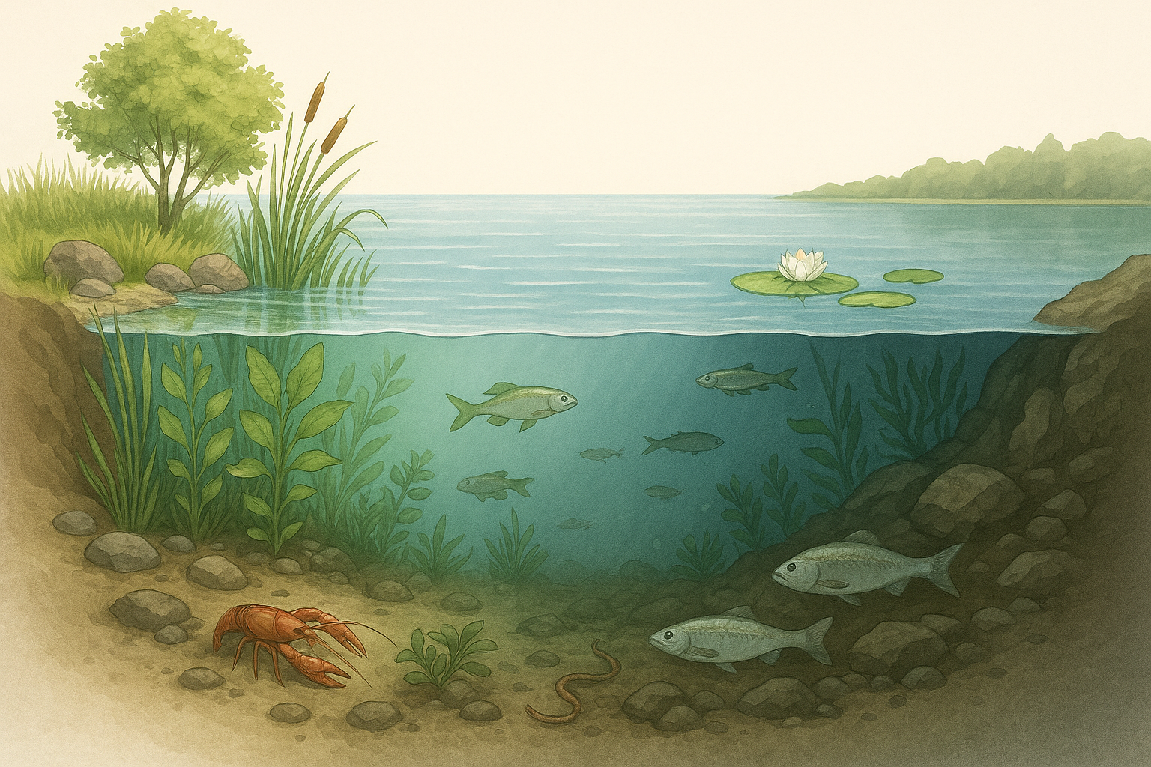
Seeeinteilung
Freiwasserzone
Bodenzone
Grafik: KI-generiert
Notes:
Freiwasserzone und Bodenzone
Grundsätzlich wird zwischen der Freiwasserzone (Pelagial) und der Bodenzone (Benthal) unterschieden.
Zur Freiwasserzone zählen alle Wasseranteile des Sees.
Zur Bodenzone gehört der Boden, der den See von den Seiten und vom Grund her umgibt.

Slide 12
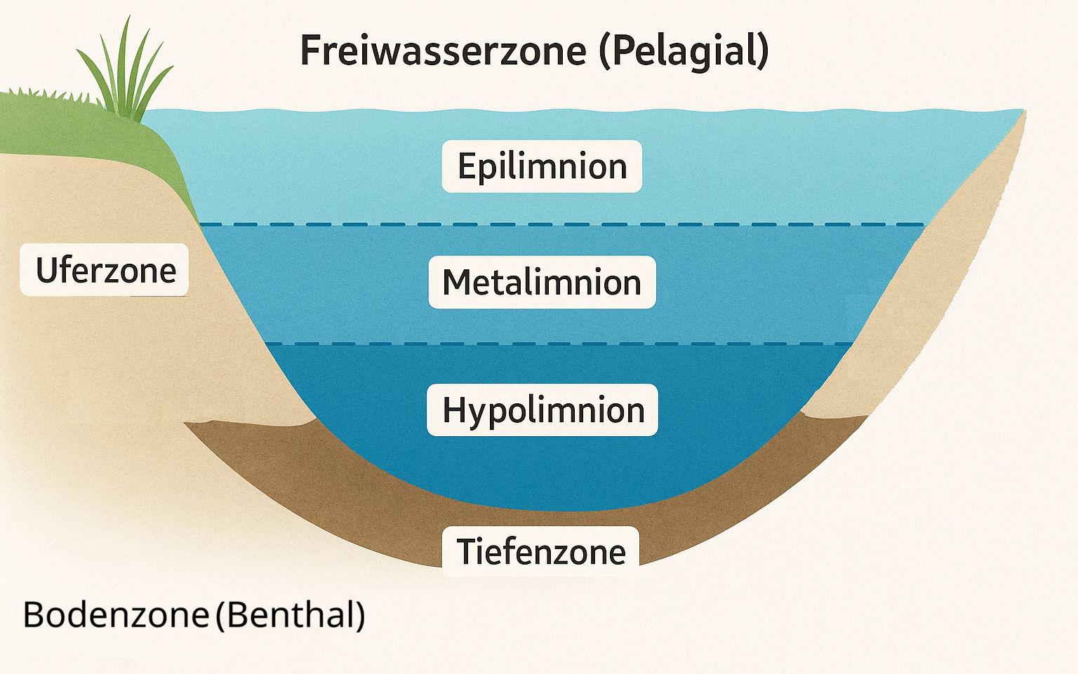
Zonierung im See
Grafik: KI-generiert
Notes:
Die Freiwasserzone kann von oben nach unten in drei Wasserschichten unterteilt werden.
An der Seeoberfläche befindet sich die trophogene Zone. Sie wird auch als Epilimnion oder als Nährschicht bezeichnet. Hier gibt es viele Pflanzen. Sie produzieren Sauerstoff und verbrauchen Nährstoffe. Dadurch ist hier viel Sauerstoff und wenig Nährstoffe.
Darunter ist die Kompensationsebene, auch Metalimnion oder Sprungschicht genannt. Sie trennt die obere und die untere Schicht des Sees.
Ganz unten am Seegrund kommt die tropholytische Zone. Sie heißt auch Hypolimnion oder Zehrschicht. Hier leben viele verschiedene Tiere wie Fische und Krebse. Sie brauchen Sauerstoff zum Überleben. Dadurch ist es hier sauerstoffarm. Außerdem zersetzen Destruenten tote Tiere, Abfallstoffe und Ausscheidungen zu Nährstoffen. Dadurch gibt es in der Schicht viele Nährstoffe.
Auch die Bodenzone kann weiter unterteilt werden
Oben, an den Seiten des Sees findest du die Uferzone (Litoral). Hier findest du verschiedene Pflanzen, da das Sonnenlicht gut einstrahlen kann.
Darunter findest du die Tiefenzone (Profundal). Hier kommt kein Sonnenlicht hin und somit können die Organismen keine Photosynthese betreiben. Somit wachsen hier kaum Pflanzen.

Slide 13
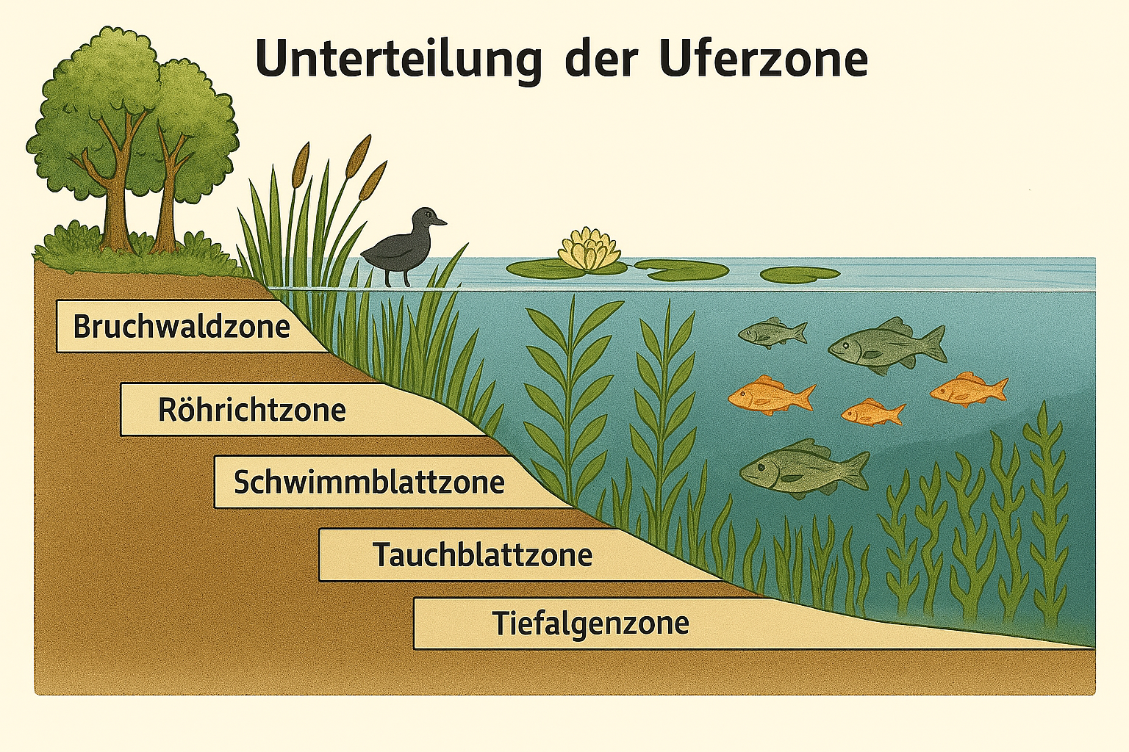
Uferzone
Grafik: KI-generiert
Notes:
Auch die Uferzone des Sees kann nochmal (in fünf Zonen) unterteilt werden
Von außen an in den See hinein:
Ganz außen am Rande des Sees ist die Bruchwaldzone oder die Erlenzone. Hier wächst ein Wald oder eine Wiese, abhängig davon, welches Ökosystem an den See angrenzt.
Eine Zone weiter in den See: Röhrichtzone. Hier wachse verschiedene Uferpflanzen. Außerdem leben hier viele Seevögel.
Die dritte Zone ist die Schwimmblattzone. Hier befinden sich zum Beispiel Seerosen.
Danach kommt die Tauchblattzone. Die Pflanzen wachen in dieser Zone Unterwasser. Es gibt hier auch schon viele Fische.
Die letzte Zone der Uferzone ist die Tiefalgenzone. Der See ist an dieser Stelle schon relativ tief. Hier schwimmen viel Fische und es wachsen hauptsächlich Algen.

Slide 14
Bedrohungen für Süßwasserbiodiversität
Invasive Arten
Lebensraum-zerstörung
Klimawandel
Übernutzung
Wasserver-schmutzung
Etwa 24 % der Süßwasserarten sind vom Aussterben bedroht
Menschliche Gesundheit, Industrialisierung, Wirtschaft – alles abhängig von Süßwasser
Notes:
Es gibt fünf miteinander interagierende Bedrohungen für die Süßwasserbiodiversität:
Invasive Arten:
Die Einführung gebietsfremder Arten kann heimische Lebensgemeinschaften verdrängen und das ökologische Gleichgewicht stören
Klimawandel: Höhere Lufttemperaturen führen zu wärmerem Wasser, veränderten Niederschlagsmustern (Extremereignisse wie Hochwasser oder Trockenheit) und einer verringerten Sauerstofflöslichkeit.
Die größte Bedrohung für die Süßwasserbiodiversität ist der Anstieg der Klimatemperatur.
Mit steigenden Temperaturen nimmt die Verdunstung zu, die chemischen Eigenschaften des Wassers verändern sich, und die Versalzung schreitet aufgrund des steigenden Meeresspiegels voran.
Verschmutzung: Einträge aus der Landwirtschaft (Dünger, Pestizide), industrielle Abwässer, Pestizide und Plastikmüll belasten die Wasserqualität. Dies führt zu Eutrophierung (Überdüngung), was Algenblüten und Sauerstoffmangel verursacht.
Wasserverschmutzung beeinträchtigt die Wasserqualität und verringert die Wasserversorgung. Es verringert auch die Sauerstoffversorgung, die von Fischen und anderen Wasserorganismen benötigt wird.
Schadstoffe verursachen Parasitenbefall bei Süßwasserfischen, indem sie deren Immunsystem schwächen.
Übernutzung der Wasserressourcen: Wasserentnahme für Landwirtschaft, Industrie und den menschlichen Gebrauch führt zu sinkenden Wasserständen, dem Austrocknen von Seen und Flüssen sowie gestörten Abflussmustern.
Zerstörung und Fragmentierung von Lebensräumen: Begradigung, Aufstauung (Dämme), Vertiefung und Kanalisierung von Flüssen zerstören natürliche Lebensräume. Das Entwässern von Mooren und das Auffüllen von Feuchtgebieten führt zu massivem Habitatverlust.
Etwa 24 % aller Süßwasserarten sind vom Aussterben bedroht (32 % der Amphibienarten, 12 % der Vogelarten und 23 % der Säugetierarten gelten als bedroht)

Slide 15
Belastung limnischer Systeme
Weltweit weisen 30–40% aller stehenden Gewässer eine unnatürlich hohe Trophie auf
Zunehmende Versauerung von Gewässern durch schwefel- und stickstoffhaltige Emissionen
Steigende toxische Belastungen durch Tierhaltung, industrielle Abfälle und Arzneimittel
Zahlreiche Eintragspfade erschweren den Schutz von Gewässern
Notes:
Weltweit weisen 30–40% aller stehenden Gewässer eine unnatürlich hohe Trophie (Nährstoffgehalt) auf
Klimaerwärmung wird die Eutrophierungserscheinungen tendenziell verstärken
Versauerung von Gewässern durch schwefel- und stickstoffhaltige Emissionen und vor allem in Bergbauregionen
Toxische Belastungen durch Tierhaltung, industrielle Abfälle und Arzneimittel
Süßwasserökosysteme sind aufgrund Veränderungen der physikalischen, chemischen und ökologischen Bedingungen des Systems gefährdet.
Auf der Erde sind Süßwassersysteme aufgrund zahlreicher Bedrohungen, die am stärksten veränderten und bedrohten Ökosysteme.
Zahlreiche Eintragspfade von Stoffen erschweren den Schutz von Gewässern

Slide 16
Gefährdung mariner Systeme
Klima-wandel
Verschmutzung
Überfischung
Zerstörung von Lebens-räumen
Eutrophierung
Invasive Arten
Notes:
Hauptgefährdungsfaktoren für marine Ökosysteme:
Eutrophierung (Überdüngung): Nährstoffeinträge führen zu Algenblüten und sauerstofffreien "Todeszonen".
Vermehrte Algenblüten (Cyanobakterien), häufigeres Auftreten von Quallen.
Verschmutzung: Jährlich gelangen 9 bis 14 Millionen Tonnen Plastikmüll in die Meere, was für über 700 Arten tödlich ist. Mikroplastik beeinflusst Nährstoffkreisläufe.
Invasive Arten: Plastikmüll dient als Transportmittel für Arten in neue Regionen
Zerstörung von Lebensräumen: Besonders Grundschleppnetze zerstören Meeresböden und Korallenriffe.
Ein Verlust an mariner Biodiversität kann zu einem Verlust kommerziell nutzbarer Pflanzen und Tiere für die marine Naturstoffforschung führen.
Überfischung: Illegale und nicht nachhaltige Fischerei hat Bestände auf historische Tiefststände reduziert.
Überfischung und Missmanagement der Fischereien führten nach Angaben der FAO dazu, dass mittlerweile 52 Prozent der von der Organisation überwachten Bestände sich an der Grenze der Belastbarkeit befinden.
Weitere 17 Prozent sind überfischt.
Sieben Prozent der Fischbestände sind bereits zusammengebrochen
Die Nordsee gehört zu den am stärksten befischten Meeren der Welt. Schätzungsweise 25 Millionen Tonnen Fisch und Meeresfrüchte holen die Fangflotten jährlich aus der Nordsee
Klimawandel: die hervorgerufenen Veränderungen in marinen Ökosystemen sind bereits heute zu beobachten und umfassen das gesamte Spektrum:
Physikalische,
Chemische und
biologische Faktoren

Slide 17
Gefährdung durch den Klimawandel
Veränderte Wasserdichte
Strömungsveränderungen
Korallenbleiche
Artenverschiebung
Invasive Arten
Versauerung
Arten sterben
Veränderte CO₂-Löslichkeit
Gefährdung der Nahrungskette
Lebensraumzerstörung
Erhöhte Wassertemperatur
Steigender Meeresspiegel
Notes:
Gefährdung durch den Klimawandel:
die durchschnittliche Temperatur des Weltozeans ist bis in Tiefen von mindestens 3000 m gestiegen ist und der Ozean absorbiert mehr als 80 Prozent der dem Klimasystem zugeführten Wärme.
Das Meer nimmt also den größten Teil der anthropogen erzeugten Wärmeenergie auf
-> Steigende Temperaturen führen zu
Durch das Abschmelzen des Polareises (die durchschnittlichen Temperaturen der Arktis ist in den letzten 100 Jahren fast doppelt so schnell gestiegen wie im globalen Mittel) kommt es zu einem Meeresspiegelanstieg, dieser lässt sich wegen der natürlichen Schwankungen trendmäßig nur schwer schätzen
Die Wassertemperaturen beeinflusst außerdem die Löslichkeit des Kohlendioxids im Wasser. -> steigende Temp führen zu veränderten Löslichkeiten
Die Weltmeere sind nicht nur ein bedeutender Kohlendioxid-Speicher, sondern auch langfristig die wichtigste CO2-Senke.
Der Ozean nimmt jährlich 2 Gigatonnen Kohlenstoff (Gt C) auf, das sind etwa 30 Prozent der anthropogenen CO2-Emisssion.
Bereits seit einigen Jahrzehnten ist eine Zunahme der CO2-Konzentrationen in den oberen Meeresschichten nachweisbar
Das Meerwasser ist mit einem pH-Wert um 8 leicht basisch. Der pH-Wert schwankt lokal in Abhängigkeit von der Temperatur des Wassers, dem lokalen Auftrieb kohlendioxidreichen Tiefenwassers sowie der biologischen Produktivität.
Gelöstes CO2 führt zu einer Absenkung des pH-Werts, dass heißt zu einer Versauerung des Meerwassers
Die Versauerung der Ozeane führt zur Gefährdung der Nahrungskette
Besonders kalkbildendes Plankton ist bedroht, das als Grundlage vieler mariner Nahrungsketten dient.
Die erhöhte CO2-Löslichkeit verändert auch die Dichte des Meerwassers und beeinflussen dadurch die Strömungen und den Meeresspiegel
Der Schwellenwert der Meereswassertemperatur für das Auslösen einer Korallenbleiche liegt an vielen Standorten nur 1 bis 2 °C über dem Maximum der Sommertemperatur.
Tropische Korallen leben also nahe der Höchsttemperatur, bei der sie noch existieren können.
Je intensiver der Temperaturanstieg ist und je länger er anhält, desto irreversibler ist die Korallenbleiche.
Nach dem Temperaturstress zeigen Korallen typischerweise reduziertes Wachstum, reduzierte Kalkbildung und verminderte Fertilität
Das Absterben von Korallen führt zum Kollaps ganzer Lebensräume

Slide 18
Biodiversitätsverlust
In den letzten 150 Jahren ha­ben sich die mit lebenden Korallen besiedelten Flächen fast halbiert.
35% der Mangrovenwälder sind verschwunden.
Küsten weisen einige der größten historischen Verluste auf.
Im globalen Ozean gelten nur 13% der Fläche als „unberührte“ Wildnis.
90% der weltweiten Fischbestände gelten entweder als überfischt oder nicht nachhaltig befischt.
Mit drohendem Artenverlust sinkt die funktionelle Diversität in marinen Ökosystemen
Notes:
Bereits seit einigen Jahrzehnten ist eine Zunahme der CO2-Konzentrationen in den oberen Meeresschichten nachweisbar
Überfischung und Missmanagement der Fischereien führten nach Angaben der FAO dazu, dass mittlerweile 52 Prozent der von der Organisation überwachten Bestände sich an der Grenze der Belastbarkeit befinden. Weitere 17 Prozent sind überfischt. Sieben Prozent der Fischbestände sind bereits zusammengebrochen
Die Nordsee gehört zu den am stärksten befischten Meeren der Welt. Schätzungsweise 25 Millionen Tonnen Fisch und Meeresfrüchte holen die Fangflotten jährlich aus der Nordsee
In den letzten 150 Jahren ha­ben sich die mit lebenden Korallen besiedelten Flächen fast halbiert, wobei sich der Rückgang in den letzten 2-3 Jahrzehnten durch erhöhte Wassertemperatur und die Ozeanversauerung dramatisch beschleunigt hat.
35% der Mangrovenwälder sind verschwunden
Küstenökosysteme weisen einige der größten historischen Verluste auf und werden auch derzeit unvermindert zerstört.
Aber auch im globalen Ozean gelten nur 13% der Fläche noch als „unberührte“ Wildnis
Mit drohendem Artenverlust sinkt die funktionelle Diversität in marinen Ökosystemen.
Ein Verlust an mariner Biodiversität kann zu einem Verlust kommerziell nutzbarer Pflanzen und Tiere für die marine Naturstoffforschung führen.

Slide 19
Aufgabe:
Wieso sind gesunde Gewässer wichtig für uns?
Sammelt in Kleingruppen eure Ideen.

Slide 20
Relevanz von Gewässern
Lebensraum
Sauerstoff-produktion
Wirtschaftliche Bedeutung
Klima-regulierung
Trinkwasser-lieferant
Notes:
Die 5 wichtigsten Bedeutungen von Gewässern für uns:
Gewässer bieten Lebensraum für Tiere und Pflanzen
Sie sind wichtige Trinkwasserlieferanten
Gewässer helfen bei der Klimaregulierung (sie speichern Feuchtigkeit, erzeugen Verdunstungskälte, speichern Kohlenstoff und entfernen Treibhausgase aus der Atmosphäre. Gewässer können bei Hitze als natürliche Kühlung dienen.)
Meere beherbergen essenzielle Sauerstoffproduzenten (Planktonorganismen sind unmittelbar für die Sauerstoffproduktion verantwortlich.)
Flüsse, Seen und Meere sind von wirtschaftlicher Bedeutung (Tourismus und Freizeitaktivitäten, Energiequelle, notwendig für viele Produktionen)

Slide 21
Schutzmaßnahmen für Gewässer
Landwirtschaft & Industrie
Renaturierung & Pflege
Technischer Schutz
Maßnahmen im Alltag
Notes:
Da die Bedrohungen für Süßwasser vielfältig sind und von Region zu Region variieren, gibt es keine einheitliche Methode, um sie zu lösen.
Es gibt fünf interagierende Faktoren, die die Struktur und Funktion von Süßwasserökosystemen regulieren: Strömungsmuster, Sedimentation, Biota, physikalische Faktoren (Licht und Temperatur) und Nährstoffverfügbarkeit.
Es besteht ein dringender Bedarf an Süßwasserschutzgebieten, um Lebensräume und die Artenvielfalt zu erhalten.
Landwirtschaft & Industrie: Reduzierung von Düngemitteln und Pestiziden, Einhaltung von Abständen zu Gewässern, Vermeidung von Erosion.
Renaturierung & Pflege: Rückbau von Uferbefestigungen, Wiederbelebung von Auen, Entschlammung von Seen, Anreicherung mit Sauerstoff.
Technischer Schutz: Rückhaltebecken bei Hochwasser, Versickerungsanlagen für Regenwasser, Auffangvorrichtungen für Chemikalien.
Maßnahmen im Alltag: Umweltschonende Reinigungsmittel verwenden, kein Öl/Chemikalien in den Ausguss, Müll vermeiden, Wasser sparen.

Slide 22
Maßnahmen im Alltag
Schaffe Bewusstsein!
Verwende umweltfreundliche Reinigungsmittel!
Vermeide Müll und Einwegplastik!
Spare Wasser!
Engagier dich politisch!
Vermeide Pestizide und Düngemittel!
Notes:
Schaffe Bewusstsein -> Du kannst Bewusstsein und Aufmerksamkeit für das Thema schaffen, indem Du dich zum Beispiel ehrenamtlich engagierst und mit deinen Freunden und Familien über das Thema sprichst.
Verwende umweltfreundliche Reinigungsmittel -> So vermeidest Du, dass schädliche Chemikalien in die Gewässer gelangen. Es gibt viele umweltfreundliche Reinigungsmittel auf dem Markt, die genauso effektiv sind wie die Chemiebomben. Achte beim Kauf darauf, dass sie frei von Phosphaten, Chlor oder anderen schädlichen Substanzen sind.
Vermeide Müll und Einwegplastik und entsorge Abfälle richtig -> Trenne Deinen Müll und wirf Deine Abfälle nie in Gewässer oder auf den Boden. Indem wir unseren Abfall ordnungsgemäß entsorgen und Müllvermeidungsstrategien anwenden, können wir dazu beitragen, dass weniger Abfall in unseren Gewässern landet. Verzichte am besten komplett auf Einweg-Plastikprodukte wie Plastikflaschen, Strohhalme und Tüten. Diese gelangen oft in die Gewässer und verschmutzen die Umwelt. Da leider immer noch viel zu viel Müll in der Natur landet, sind Cleanups eine großartige Möglichkeit, mit denen Du Dich aktiv für den Schutz unserer Gewässer einsetzen und die Umwelt sauber halten kannst.
Spare Wasser -> Dusche kurz, drehe den Wasserhahn ab, wenn Du ihn nicht benutzt, und nutze Wasser sparsam, so wird weniger Abwasser erzeugt. Außerdem kannst du bei der Neuanschaffung von Haushaltsgeräten darauf achten, dass sie energieeffizient sind. Dadurch wird nicht nur Wasser gespart, sondern auch Energie. Ein weiterer Tipp ist es, Regenwasser aufzufangen und zum Gießen von Pflanzen zu nutzen. Das spart Trinkwasser und schont die Umwelt.
Engagier dich politisch -> Es ist wichtig, dass wir alle zusammenarbeiten, um unsere Gewässer zu schützen. Du kannst politisches Engagement zeigen, um unsere Regierungen dazu zu bewegen, mehr Maßnahmen zum Schutz unserer Gewässer zu ergreifen.
Vermeide Pestizide und Düngemittel -> Verzichte darauf, Pestizide und Düngemittel in Deinem Garten oder auf Deinem Grundstück zu verwenden. Diese Chemikalien können in die Gewässer gelangen und die Wasserqualität beeinträchtigen. Verwende stattdessen umweltfreundliche Alternativen wie Kompost. Übrigens: Die Landwirtschaft ist eine der größten Quellen für Gewässerverschmutzung. Indem Du Dich bei Deinem Kauf für Lebensmittel aus der Landwirtschaft entscheidest, die den Einsatz von Pestiziden und Düngemitteln in der Landwirtschaft reduzieren und alternative Methoden anwenden, kannst Du dazu beitragen, die Wasserqualität zu verbessern

Slide 23
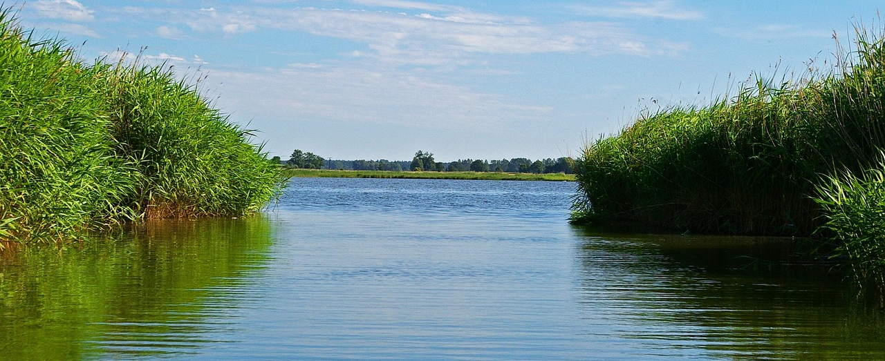
Regionales Beispiel
Notes:
Hier kann das eigene positive regionale Beispiel eingepflegt werden oder es wird eine der Zusatzfolien mit regionalen Beispielen von deutschen Gewässern verwendet (siehe Abschnitt: Regionale Beispiel, ab Folie 25)

Slide 24
Wasser ist die treibende Kraft der Natur
NABU-Waldinstitut Standort Blankenburg
Großes Schloss 1
38889 Blankenburg (Harz)
Waldinstitut-Blankenburg@NABU.de
www.nabu-waldinstitut-blankenburg.de

Slide 25
Gewässerrenaturierung der Murg bei Rastatt
Bauzeit 2012 – 2014
Förderung durch EU, BW und Stadt
Schaffung von neuen Lebensräumen + Anlegung von FFH-Lebensräumen
Naturnahe Reaktivierung von ca. 57 ha ehemalige Murgaue
Aufweitung des Flussquerschnitts + neue Überschwemmungsgebiete
https://video.umweltbundesamt.de/channel/UBA/video/158/verbesserung-der-gewasserokologie-an-der-murg-in-rastatt
Umweltbundesamt (2019): Murg: Gewässerökologie in Rastatt – gefördert von EU, Land, Stadt
Notes:
Baden-Württemberg: Rastatt
Bauzeit 2012 – 2014
Förderung durch EU-Mittel, das Land Baden-Württemberg und die Stadt Rastatt: Projektkosten ca. 10 Mio. Euro
Schaffung von neuen Lebensräume für Fische, wirbellose Kleintiere, Wasserpflanzen, Libellen und Amphibien
Naturnahe Reaktivierung von ca. 57 ha ehemalige Murgaue, in der sich das Hochwasser ausbreiten kann.
Aufweitung des Flussquerschnitts, neue Überschwemmungsgebiete
Anlegung von FFH-Lebensräumen

Slide 26
Umgestaltung des Neckars in Tübingen
Projekt 1:
Fertigstellung 2019
Ort: Tübingen-Kirchentellinsfurt
Herstellung eines neuen Seitenarms
Projekt 2: Flusspark Neckaraue Tübingen
Fertigstellung 2027
Verbesserung des Hochwasserschutzes
Revitalisierung des Neckars (Flusspark Neckaraue: Revitalisierung | Regierungspräsidium Tübingen)
Naherholungsgebiet
Eine neue Heimat für Natur und Mensch: Der Neckar hat einen neuen Seitenarm - Blaues Gut
Projekt Flusspark Neckaraue Tübingen | Regierungspräsidium Tübingen
Notes:
Innerhalb der letzten Jahre wurden am Neckar zwei Projekte durchgeführt, die eine Verbesserung der Gewässerstruktur und des Hochwassers zum Ziel haben.
Das erste Projekt erfolgte auf Höhe Kirchentellinsfurt bei Tübingen: Kostenfaktor 955.000 EURO; Finanzierung durch das Land
Bau eines neuen Seitenarms
Dient als Rückhalte-Raum bei Hochwasser
Kinderstube für Fisch-Nachwuchs aufgrund der geringeren Strömungsverhältnisse
Projekt 2: Flusspark Neckaraue Tübingen
Bauzeit 2023 bis 2027
Kostenaufteilung zwischen Regierungspräsidium Tübingen, der Stadt Tübingen und aus Bundesfördermitteln
Verbesserung des Hochwasserschutzes
Revitalisierung des Neckars
Durch die Aufschüttung von Kiesflächen entsteht eine neue Gewässerstruktur und neue Lebensräume
Rückbau von Befestigungen, damit der Fluss freier in seiner Entwicklung ist
Naherholungsgebiet für die Einwohner verbessert das Mikroklima am Neckar

Slide 27
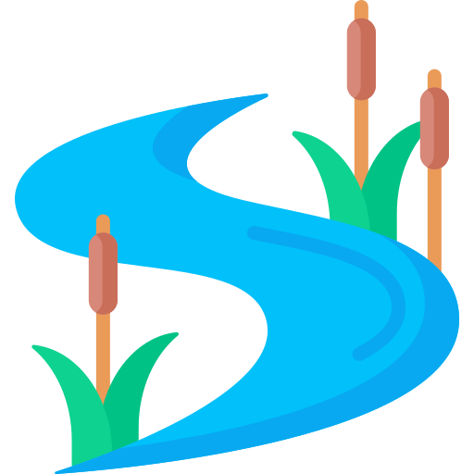
Ökologische Umgestaltung der Altmühl
Eines der größten Renaturierungsprojekte in Bayern
Renaturierung von mehr als 46 km
Kernaspekte der Renaturierung:
Rückbau der Begradigung
Wiederherstellung von Strukturvielfalt
Förderung der Dynamik
Flächenbereitstellung
Klimawandelanpassung
Wasserwirtschaftsamt Ansbach Presseinformation vom 24.09.2024
Bayerisches Staatsministerium für Umwelt und Verbraucherschutz (31.03.2023): Pressemitteilung Nr. 55/23
Notes:
Eine der größten Gewässerrenaturierungen in Bayern erfolgt an der Altmühl
Seit mehr als 30 Jahren entwickelt das Wasserwirtschaftsamt Ansbach an der Altmühl, dem „langsamsten Fluss Bayerns“, wieder eine am ursprünglichen Zustand ausgerichtete Flusslandschaft.
Kernaspekte der Renaturierung:
Rückbau der Begradigung: Die in der Vergangenheit begradigte Altmühl erhält ihre ursprünglichen Windungen (Mäander) zurück, wodurch der Flusslauf verlängert wird.
Strukturvielfalt: Einbau von Nebengerinnen, Buhnen, Uferabbrüchen und Totholz, um Lebensräume für Fische (Versteckmöglichkeiten) und Vögel zu schaffen.
Förderung der Dynamik: Das Flussbett wird strukturreicher gestaltet, um unterschiedliche Strömungsgeschwindigkeiten zu erzeugen, was dem Ökosystem zugutekommt.
Flächenbereitstellung: Für die Renaturierung wird der Fluss von einem kanalartigen Zustand befreit und erhält Raum für Überschwemmungsgebiete.
Klimawandelanpassung: Die Maßnahmen machen den Fluss widerstandsfähiger gegen längere Trockenphasen und heiße Tage, indem Sauerstoff eingetragen wird.
Wichtige Projekte und Abschnitte:
Mittlere Altmühl (Gunzenhausen bis Treuchtlingen): Ein herausragendes Beispiel, das bereits zu einer deutlichen ökologischen Aufwertung geführt hat.
Obere Altmühl (Bereich Ornbau/Herrieden/Leutenbuch): Laufende Maßnahmen zur naturnahen Umgestaltung, um den Fluss "fit" für den Klimawandel zu machen.
Stegbruck: Erfolgreiche Umsetzung von Hochwasserschutz und Renaturierung.

Slide 28
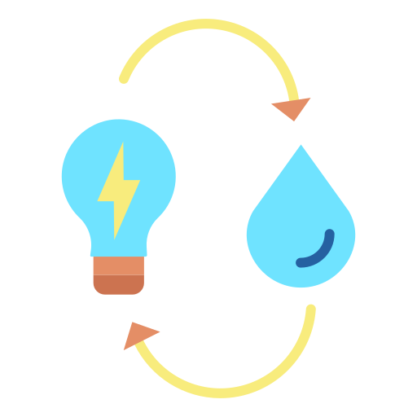
Wasserkraft und Naturschutz am Inn
Maßnahmenumsetzung 2011 – 2021
  Schaffung von Ersatzlebensräumen in Nebengewässern
  Umgehungsgerinne und Wanderhilfen
  Restrukturierung der Innufer
Finanzierung vom lokalen Wasserkraftunternehmen
Stromerzeugung aus Wasserkraft und Hochwasserschutz stehen am Inn im Mittelpunkt
https://video.umweltbundesamt.de/channel/UBA/video/159/renaturierung-des-inn-in-kooperation-von-wasserkraftunternehmen-freistaat-und-fischereivereinen
Umweltbundesamt (2019): Inn: Mit gemeinsamen Zielen renaturieren
Notes:
Der Inn ist – nach Rhein, Donau und Elbe – der viertwasserreichste Fluss Deutschlands.
Durch seine Größe und hohen Fließgeschwindigkeiten ist er sehr interessant für die Wasserkraftnutzung – mit weitreichenden Konsequenzen für das Ökosystem.
Technischer Hochwasserschutz und Wasserkraftnutzung haben den Inn stark verändert.
Fische finden kaum noch ihre lebensnotwendigen Habitate.
Stromerzeugung aus Wasserkraft und Hochwasserschutz werden am Inn auch in Zukunft im Mittelpunkt stehen.
Renaturierungsmöglichkeiten sind daher eingeschränkt.
Schaffung von Ersatzlebensräume für Wasserorganismen, um möglichst alle Habitatansprüche abbilden zu können.
Umsetzung der Maßnahmen in enger Abstimmung mit dem Freistaat Bayern sowie lokalen Behörden und Interessengruppen.

Slide 29

Zurück zum Wildfluss Lech
Meist verbaute Fluss in Bayern
Lech als wichtiges Naherholungsgebiet
Projekt: Licca liber (Generationenprojekt)
Bessere Verknüpfung von Energiegewinnung und Naturschutz
Aufwertung der Auenlandschaften, extensive Nutzung von Überschwemmungsgebieten
Abbau von Uferbefestigungen und naturnahe Ufergestaltung
Einbau von Strömungslenker
Gewässerverzweigung
Wiederherstellung von Seitenarmen/Nebengerinnen
Wiederherstellung der biologischen Durchgängigkeit (Verbesserung für Fischaufstiege & -abstiege)
Notes:
Der Lech gilt er als der am schlimmsten verbaute und einbetonierte Fluss in Bayern (43 Querbauwerke).
Kaum natürlicher Fließgewässercharakter mehr vorhanden -> teilweise vollständig veränderte Strömungsverhältnisse im Vergleich zum Urzustand
Sein ökologischer Zustand ist schlecht.
Es sei eines der wichtigsten Flussrenaturierungsprojekte Bayerns und von herausragender, landesweiter Bedeutung für den Naturschutz.
Es bestehe die Chance, dass zumindest kleinräumig wieder dynamische, wildflusstypische Lebensräume entstehen können, in denen die entsprechenden Arten dauerhaft einen Lebensraum finden können.
Das Projekt erfülle zahleiche Gemeinwohlfunktionen wie Klima-, Hochwasser-, Grundwasser und Trinkwasserschutz.
Rezente Flussauen können langfristig große Mengen Kohlenstoff binden und breite Flussbetten sowie wieder angebundene Auen seien der beste natürliche Hochwasserschutz.
Ein breites Flussbett und überschwemmte Auen sind wesentlich für die Grundwasserneubildung.
An den Fluss angebundene Auen könnten als Reservoir Wasser wie ein Schwamm speichern und es in langen Trockenperioden langsam wieder abgeben.
Zurück zum Wildfluss – Lech-Naturierung nimmt konkrete Formen an | BR24
Unser Zukunftsprogramm Lech | BUND Naturschutz (BN)
Licca Liber (Stadt Augsburg)
Licca Liber (Wasserwirtschaftsamt Donauwörth)

Slide 30
„Naturschutzgroßprojekt Untere Havelniederung“
Laufzeit: 2005 – 2033
Wasserbauliche Rückbaumaßnahmen auf ca. 86 Flusskilometern
Vier große Maßnahmentypen:
Altarme anschließen
Flutrinnen reaktivieren
Deckwerk entfernen
Auenwaldentwicklung
Havel-Renaturierung - NABU
Die Renaturierung der Unteren Havel – NABU
Notes:
Laufzeit: 2005 – 2033
Kurze Zeittafel
1990: Sicherung als Naturschutzgebiet
1996: Politische Absichtserklärung pro Havelrenaturierung
2005: Beginn der Planungsphase
2008: Fertigstellung Pflege- und Entwicklungsplan
2009: Beginn der Umsetzungsphase Naturschutzgroßprojekt
2010 Gründung IFA
2023: Projektaufstockung und Verlängerung Naturschutzgroßprojekt bis 2033
Wasserbauliche Rückbaumaßnahmen auf ca. 86 Flusskilometern innerhalb des ca. 9.000 ha großen Kerngebiets in Sachsen-Anhalt und Brandenburg
Vier große Maßnahmentypen:
Altarme anschließen
Flutrinnen reaktivieren
Deckwerk entfernen
Auenwaldentwicklung
+ weitere flankierende Maßnahmen
Die Renaturierung der Unteren Havel - NABU

Slide 31
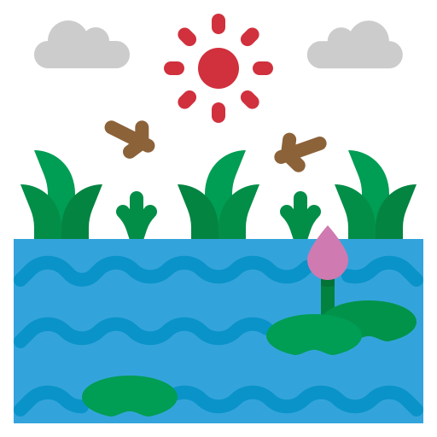
Altarmanbindung an der Dosse
71,5 km sind als FFH-Gebiet ausgewiesen und stehen unter Schutz
Mehrere Projekte fördern die Renaturierung des Flusses
Maßnahmen:
  Verzahnung von Aue und Gewässer durch den Anschluss von Altarmen
  Erhöhung des Retentionsvermögens
  + Revitalisierungsmaßnahmen
Projekte an Gewässern | Startseite | LfU
Notes:
Ziel: Die Dosse soll ein naturnaher Fluss werden.
71,5 Kilometer des Flusses sind als sogenanntes Fauna-Flora-Habitat (FFH) ausgewiesen und stehen damit unter Schutz.
Mit dem Anschluss von 15 Altarmen wird die Aue mit dem Gewässer verzahnt und das Retentionsvermögen erhöht
Zusätzlich Revitalisierungsmaßnahmen für den Gewässer-, Auen-, und Moorschutz
Ökologische Aufwertung durch Flachwasserzonen und abwechslungsreiche Uferstrukturen

Slide 32
Naturnaher Hochwasserschutz an der Fulda
Mehrere Bauzeiten bei Bebra, Rotenburg und Alheim
Kombination von unterschiedlichen Förder- und Finanzierungsmöglichkeiten
Umsetzung unterschiedlicher Maßnahmen:
  Flussaufweitung und –aufspaltung
  Auenreaktivierung
  Inititialmaßnahmen für eigendynamische Entwicklung
ca. 90 % der natürlichen Überschwemmungsgebiete wieder vorhanden
https://video.umweltbundesamt.de/channel/UBA/video/157/naturnaher-hochwasserschutz-an-der-fulda
Umweltbundesamt (2019): Fulda: Kommunen teilen sich Kosten naturnahen Hochwasserschutzes
Notes:
Mehrere Bauzeiten bei Bebra, Rotenburg und Alheim
Kombination von unterschiedlichen Förder- und Finanzierungsmöglichkeiten
Umsetzung unterschiedlicher Maßnahmen:
Flussaufweitung und –aufspaltung
Auenreaktivierung
Inititialmaßnahmen für eigendynamische Entwicklung -> Strömungslenker
nach der Renaturierung sind ca. 90 % der natürlichen Überschwemmungsgebiete wieder vorhanden

Slide 33

Programm „100 Wilde Bäche für Hessen“
Das Programm unterstützt Kommunen bei der Erfüllung der Wasserrahmenrichtlinie
Modellhafte Renaturierung von 100 Bächen
Ziele:
Beitrag zum ökologischen Hochwasserschutz
Biotopverbund
Förderung der Biodiversität
Klimarelevanz
100 Wilde Bäche für Hessen
Notes:
Die Aufgabe: Hessischen Fließgewässern ihre natürliche Struktur zurückgeben. -> Umsetzung der Wasserrahmenrichtlinie
Die Lösung: Das Programm unterstützt die Kommunen bei der Erfüllung dieser Aufgabe an 100 ausgewählten Bächen.

Slide 34
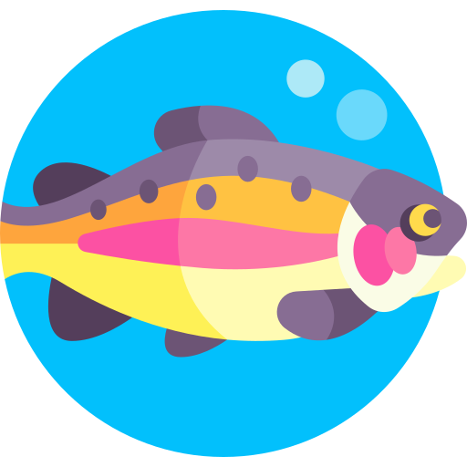
Vorzeigeprojekt Nebel
Renaturierung: 1990 – 2018
Weiträumige Renaturierung durch langfristiges Flächenmanagement und Bodenneuordnung
  Abflachungen der Uferbereiche
  Neue Fischaufstiegsanlage
  Wiederanbindung von Altarmen
  Förderung von Mäandrierung
Steigerung der Ökosystemleistungen
https://video.umweltbundesamt.de/channel/UBA/video/162/flachenmanagement-und-gewasseraufwertung-an-der-nebel
Umweltbundesamt (2022): Nebel: Flächenmanagement zur weiträumigen Gewässeraufwertung
Notes:
Weiträumige Renaturierung durch langfristiges Flächenmanagement und Bodenneuordnung
In den Niederungsbereichen waren dazu Baumaßnahmen nötig, da nicht genügend Gewässerdynamik für eine selbständige Entwicklung vorhanden ist.
Abflachungen der Uferbereiche -> Förderung der Strömungsdynamik
Neue Fischaufstiegsanlage -> Damit sind die potenziellen Laichgebiete des naturnahen Mittellaufes auch wieder für Wanderfischarten wie Meerforelle und Flussneunauge erreichbar
Wiederanbindung von Altarmen -> Erhöhung der Strukturvielfalt
Förderung von Mäandrierung -> Verlängerung des Flusses und Verbesserung des Lebensraums -> Entstehung von Sekundärauen
Steigerung der Ökosystemleistungen wie etwa Kohlenstoffspeicherung oder Kühlung der Landschaft

Slide 35
Wiederflutung des Richtenberger Sees
Wiederherstellung des Richtenberger Sees (nördlich der A20) als Kompensationsprojekt
Flutung von Feuchtwiesen
Seit 2016 Naturschutzbiet
Ungestörte Entwicklung von Unterwasser-, Schwimmblatt-, Verlandungs- und Ufervegetation
Extensiver Bewirtschaftung des umgebenden Grünlands
Gelungene Renaturierung: Neue Lebensräume entlang der A 20
Ministerium für Klimaschutz, Landwirtschaft, ländliche Räume und Umwelt (2016): Richtenberger See endgültig unter Schutz gestellt (Nr.303/2016)
Notes:
1936 trockengelegtes Gewässer
Die Wiederflutung des Richtenberger See ist das Ergebnis einer umfangreichen Renaturierungsmaßnahme
Flutung von Feuchtwiesen
Seit 2016 Naturschutzbiet
Ungestörte Entwicklung von Unterwasser-, Schwimmblatt-, Verlandungs- und Ufervegetation
Extensiver Bewirtschaftung des umgebenden Grünlands unterbindet fast den Nährstoffeintrag in das Gewässer
Aktuell - Regierungsportal M-V

Slide 36
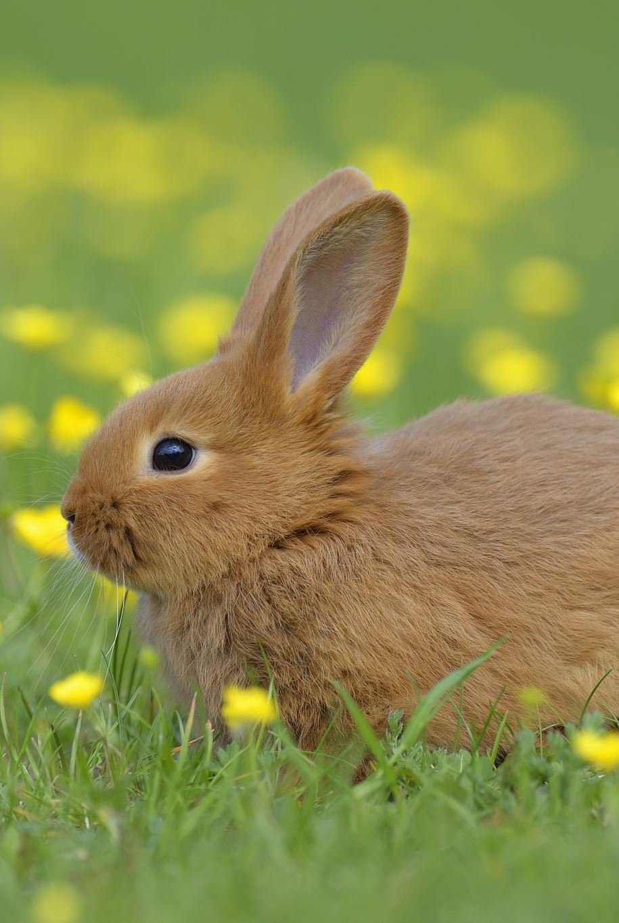
Auenrevitalisierung an der Hase
Bedeutendstes Nebengewässer der Ems
Ökologische Aufwertung der gesamten Gewässerlandschaft der Hase
  Deichrückverlegung
  Auenrevitalisierung
  Gewässerumbauten
Durchführung mit der Kooperation von der Landwirtschaft
https://video.umweltbundesamt.de/channel/UBA/video/165/auenrevitalisierung-in-kooperation-mit-der-landwirtschaft-an-der-hase
Umweltbundesamt (2019): Hase: Kooperation mit Landwirtschaft zur Auenrevitalisierung
Notes:
Bedeutendstes Nebengewässer der Ems: Hase ca. 170 km lang
Den Renaturierungsmaßnahmen an der Hase und ihren Zuläufen liegt die ökologische Aufwertung einer kompletten Gewässerlandschaft zu Grunde.
Ziel war die Schaffung eines weit verzweigten Biotopverbundsystems im Hasetal
Renaturierungsmaßnahmen:
Deichrückverlegung
Auenrevitalisierung
Schaffung neuer Überschwemmungsräume
Gewässerumbauten
Anlage extensiver Grünflächen, Auwälder und Feuchtbiotope
Durchführung mit der Kooperation von der Landwirtschaft

Slide 37

„Blaues Band Oberweser“
Viele Abschnitte der Oberweser sind strukturarm
Tief eingegrabener Fluss führt zu sinkenden Grundwasserständen
Auen werden nicht mehr regelmäßig überschwemmt
Maßnahmen:
Auenentwicklung
Strukturverbesserung
Biotop-Vernetzung
Bis 2035 soll der Flusslauf der Oberweser renaturiert werden.
Renaturierung birgt Potenziale für Natur, Klima und Artenvielfalt | Stadt Nienburg/Weser
BUND-Flyer Blaues Band Oberweser
Notes:
Problematik:
Viele Abschnitte der Oberweser sind strukturarm
Tief eingegrabener Fluss führt zu sinkenden Grundwasserständen
Auen werden nicht mehr regelmäßig überschwemmt
Der BUND Niedersachsen leitet das Projekt „Blaues Band Oberweser“, das darauf abzielt, Flächen für die Auenrenaturierung zu identifizieren und Maßnahmen zu initiieren.
Bis 2035 soll der Flusslauf der Oberweser renaturiert werden.
Maßnahmen:
Auenentwicklung: Rückbau von Deichen oder die Nutzung von Flächen für temporäre Überflutungen.
Strukturverbesserung: Einbringen von Kies, Flussholz und Anlage von Sekundärgewässern zur Förderung der Biodiversität.
Vernetzung: Schaffung von Biotopvernetzungen, um Lebensräume für gefährdete Tier- und Pflanzenarten zu verbessern.
Investitionen: Niedersachsen investiert erhebliche Mittel in die Renaturierung von Gewässern, da nur etwa 3 % der Flüsse und Bäche im Land in einem guten ökologischen Zustand sind.
Herausforderungen:
Flächenverfügbarkeit: Für die Renaturierungsmaßnahmen, insbesondere die Auenentwicklung, müssen Flächen bereitgestellt werden, was oft die größte Hürde darstellt.
Nutzungskonflikte: Es bestehen Nutzungskonflikte zwischen Naturschutz, Landwirtschaft und Schifffahrt, die durch Dialogprozesse gelöst werden sollen.

Slide 38
Gewässerentwicklung in der Wümmeniederung
Umsetzung 1992 – 2018
  Wiederherstellung eines verzweigten Flussnetzes mit natürlicher Überschwemmungsdynamik
  Rückgewinnung von Auenflächen
  Schaffung von Lebensräumen für gefährdete Tierarten wie Otter und Biber
Knapp 1.000 ha Naturschutzfläche in öffentlicher Hand
https://video.umweltbundesamt.de/channel/UBA/video/156/ruckkehr-von-fischotter-lachs-und-tupfelsumpfhuhn-an-der-wumme
Umweltbundesamt (2019): Wümme: Fischotter, Lachs und Tüpfelsumpfhuhn sind zurück
Notes:
Umsetzung 1992 – 2018 (2 Projekte)
Wiederherstellung eines verzweigten Flussnetzes mit natürlicher Überschwemmungsdynamik
Rückgewinnung von Auenflächen
Schaffung von Lebensräumen für gefährdete Tierarten wie Otter und Biber
1.100 ha Flächen des Naturschutzgebietes ist Eigentum des Landkreises Verden
Diese Flächen sind vollständig aus der landwirtschaftlichen Nutzung genommen oder werden zur extensiven Bewirtschaftung verpachtet.

Slide 39
Die Ems – Entwicklung eines Tieflandflusses
Historie:
In den 1930er bis 1950er Jahren wurde die Ems stark begradigt und eingedeicht.
Dies führte zu einer Beschleunigung des Abflusses und Verlust von Lebensräumen.
Hoher landwirtschaftlicher Stoffeintrag
Renaturierung:
Rückbau von Uferbefestigungen
Wiederherstellung natürlicher Auenstrukturen
Fließgewässerentwicklung
Ems NRW | flussgebiete.nrw
Die Ems in Europa
Notes:
Verlauf & Charakteristik: Die Ems entspringt im Naturschutzgebiet Moosheide (Senne) und verläuft auf 156 km durch NRW. Sie ist ein typischer, ruhig fließender Tieflandfluss der Westfälischen Bucht. Als Tieflandfluss fließt die Ems langsam durch flache Landschaften, geprägt von Sand- und Lehmböden, und wies ursprünglich eine hohe Dynamik mit gewundenem bis mäandrierendem Verlauf auf.
Die Ems mündet nach 370 Kilometern bei Emden in den Dollart. Damit ist die Ems der kürzeste Strom Deutschlands und dennoch umfasst das Gewässersystem der Ems und seiner Nebengewässer eine Fläche, die so groß ist wie Rheinland-Pfalz.
Historische Nutzung: In den 1930er bis 1950er Jahren wurde die Ems stark begradigt, trapezförmig ausgebaut und die Ufer befestigt. Dies führte zu einer Beschleunigung des Abflusses und Verlust von Lebensräumen.
Renaturierung & Zielsetzung: Ziel der heutigen Maßnahmen ist der Schutz und Erhalt des Gesamtsystems Ems
Neue Ems: Projekte wie die "Neue Ems" zielen darauf ab, dem Fluss durch Rückbau von Uferbefestigungen wieder mehr Raum zu geben.
Auenentwicklung: Erprobungs- und Entwicklungsvorhaben fördern die Wiederherstellung natürlicher Auenstrukturen.
Fließgewässerentwicklung: Die ökologische Entwicklung orientiert sich an Leitbildern für mittelgroße bis große Fließgewässer in NRW.

Slide 40
Verbesserung der Naherholung durch die Ruhr
Zeitraum 2003 – 2019
Umsetzung von mehr als 20 Einzelmaßnahmen
Aufweitung des Flussbettes
Anbindung von Auengebieten
Verbesserung des Hochwasserschutzes
Erweiterung des Naherholungsgebietes um Arnsberg
https://video.umweltbundesamt.de/channel/UBA/video/164/steigerung-der-erlebbarkeit-der-ruhr-im-urbanen-raum
Umweltbundesamt (2019): Ruhr: Erlebbare Wildnis in der Stadt
Notes:
Zeitraum 2003 – 2019
Mehr als 20 Einzelmaßnahmen wurden zur Herstellung der Durchgängigkeit und zur Renaturierung der Gewässerstrukturen der Ruhr in Arnsberg umgesetzt.
Aufweitung des Flussbettes
Anbindung von Auengebieten
Dadurch entstand eine naturnahe Flusslandschaft mitten in der sauerländischen Stadt.
Erweiterung des Naherholungsgebietes um Arnsberg
Verbesserung des Hochwasserschutzes

Slide 41

Barrierefreiheit für Fische an der Ahr
Seit den 1990er Jahren
  Rückbau zahlreicher Wanderungshindernisse
  Renaturierung der Ahrmündung
  Entfernung von Ufer- und Sohlverbau
  Reaktivierung von Altarmstrukturen und Auegewässern
  Wiedervernässung der Aue
  Grünlandextensivierung
Kooperatives Flächenmanagement als Erfolgsfaktor
https://video.umweltbundesamt.de/channel/UBA/video/160/barrierefreiheit-und-lebensraum-fur-fische-an-der-ahr
Umweltbundesamt (2019): Ahr: Barrierefreiheit und Lebensraum für Fische schaffen
Notes:
Seit den 1990er Jahren mehrere Projekte und Umsetzungen
Rückbau zahlreicher Wanderungshindernisse (Fast 100 Querbauwerke wurden inzwischen umgebaut oder entfernt)
Renaturierung der Ahrmündung
Entfernung von Ufer- und Sohlverbau
Reaktivierung von Altarmstrukturen und Auegewässern
Wiedervernässung der Aue
Grünlandextensivierung
Kooperatives Flächenmanagement als Erfolgsfaktor für Renaturierung der Ahr
Nach der Flutkatastrophe von 2021 finden weitere Arbeiten an der Ahr statt, die auch wissenschaftlich überwacht werden (Bsp.: MonAHR 2024-2030)

Slide 42
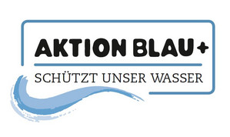
Aktion Blau Plus
Seit 1995
Koordiniert durch das LfU
Ziel:
  Befreiung von Bächen und Flüsse aus engen Betonkorsetten
  Naturnähere Gestaltung
Maßnahmenförderung von Wiederherstellung von naturnahen Gewässerzuständen
Im Fokus liegt neben Flüssen auch die Wiederherstellung von Auen
Umsetzung von über 1700 Renaturierungs-Projekte mit einer Gesamtlänge von über 1.600 km Fließgewässerstrecke
Landesamt für Umwelt Rheinland-Pfalz: Renaturierungsprojekte
Struktur- und Genehmigungsdirektion Süd: Gewässerentwicklung in Rheinland-Pfalz
Ministerium für Klimaschutz, Umwelt, Energie und Mobilität: Rheinland-Pfalz - wasserreiches Land
Notes:
Seit 1995
Das Landesamt für Umwelt koordiniert die Renaturierung, um Bäche und Flüsse aus engen Betonkorsetten zu befreien und naturnäher zu gestalten.
Bis zu 90 % der Maßnahmenkosten werden für die Wiederherstellung von naturnahen Gewässerzuständen gefördert
Im Fokus liegt neben Flüssen auch die Wiederherstellung von Auen, um den Wasserrückhalt in der Fläche zu erhöhen.
Über 1700 Renaturierungs-Projekte mit einer Gesamtlänge von über 1.600 km Fließgewässerstrecke wurden in Rheinland-Pfalz im Rahmen der "Aktion Blau +" umgesetzt.
Beispiele: Nahe (Nebenfluss des Rheins, Sauer, Our, Glan, Sieg)

Slide 43
Renaturierung des Mühlenbachs bei Lisdorf
Bauzeit 10 Jahre
Renaturierungsmaßnahmen
Wiederherstellung natürlicher Fließstrukturen
Standortgerechte Ufervegetation
Flutmulden und Retentionsflächen
BUND magazin (2024/3): Land unter im Saarland
Notes:
Ökologische Verbesserung:
Wiederherstellung natürlicher Fließstrukturen fördert Biodiversität und schafft wertvolle Lebensräume.
Ufervegetation bietet Schutz und Nahrung für Insekten und Kleintiere.
Hochwasserschutz:
Flutmulden und Retentionsflächen mindern Hochwasserrisiken und entlasten die städtische Infrastruktur.

Slide 44
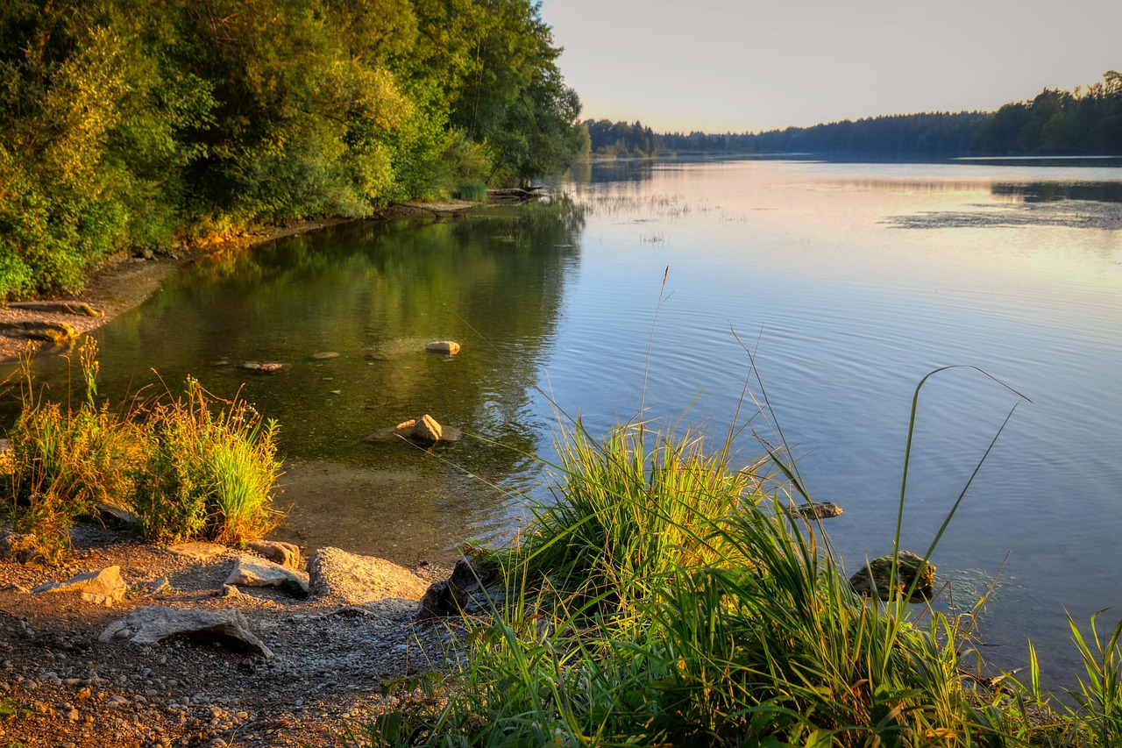
Projekt „Lebendige Ufer“
Oktober 2023 – Oktober 2026
Modellprojekt zur Anwendung ingenieurbiologischer Bauweisen im Rahmen der Gewässerunterhaltung in Strukturwandelregionen
Verbindung von naturnaher Gewässerunterhaltung und Ingieneurbiologie
Sofware-Schulung und Bauseminare
Ziel:
Stabilisierung von Ufern und Böschungen durch das Pflanzen von Bäumen und Sträuchern
Förderung der natürlichen Entwicklung der Gewässer
Naturnahe Gestaltung der Bäche
Projektstart der naturnahen Umgestaltung am Mutzschener Wasser in Wagelwitz | Stadt Grimma
Neues Förderprojekt des BUND Sachsen „Lebendige Ufer“
BUND-Landesverband Sachsen: Lebendige Ufer
Notes:
Start Oktober 2023
Modellprojekt zur Anwendung ingenieurbiologischer Bauweisen im Rahmen der Gewässerunterhaltung in Strukturwandelregionen (KoMoNa-Projekt)
Unterstützung zur Erreichung der Wasserrahmenrichtlinie
Verbindung von naturnaher Gewässerunterhaltung und Ingieneurbiologie
Schulung der Sofware SOFIE® und Bauseminare
Projektsteuerung und Schulung durch BUND
Fachliche Umsetzung mit Unterstützung eines Planungsbüros
Ziel:
Stabilisierung von Ufern und Böschungen durch das Pflanzen von Bäumen und Sträuchern sowie den Einsatz von Material aus Kopfweiden
Förderung der natürlichen Entwicklung der Gewässer
Naturnahe Gestaltung der Bäche, die weniger Pflege benötigt, den Wasserrückhalt bei Starkregen verbessert und Lebensräume für Tiere und Pflanzen schafft.

Slide 45
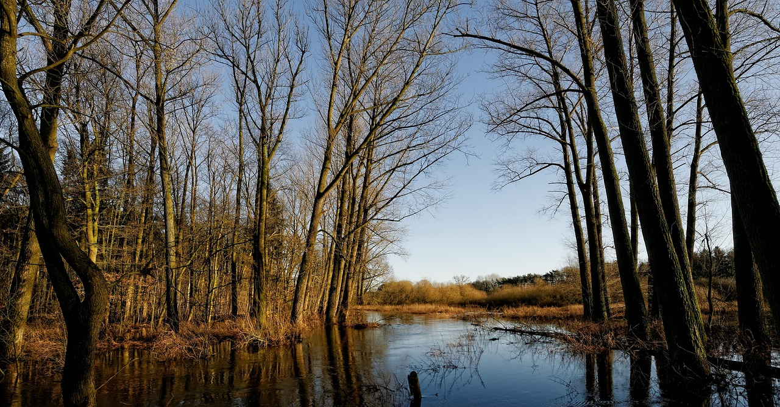
Künstlichen Wiedervernässung des Leipziger Auwalds
Hintergrund:
Entkopplung der Aue vom Gewässernetz
Statt auwaldtypischen Eichen, Eschen und Ulmen, wächst immer mehr Ahorn
Maßnahmen:
Revitalisierung des Burgauenbachs
Jährliche temporäre ökologische Wiedervernässung der Burgaue
Wiederbelebung ehemaliger Wasserläufe im nordwestlichen Auensystem
Leipziger Auwald soll wieder nasser werden I LZ TV Nachrichten
Mehr Wasser für Auwald im Leutzscher Holz und in der Burgaue - Stadt Leipzig
Leipziger Auwald - Forschung - Projekte – Projekte
Revitalisierung des Leipziger Auensystems
Notes:
Intakte Flussauen sind Hotspots der biologischen Vielfalt und von Ökosystemleistungen für uns Menschen
Geschichtlicher Hintergrund:
Im 19. und der ersten Hälfte des 20. Jahrhunderts wurden mit dem Ausbau des Gewässernetzes große Teile der Aue vom Abflussregime der Flüsse entkoppelt.
Dadurch fehlen dem Leipziger Auensystem seine drei zentralen Gestaltungselemente:
Die hydrologische Dynamik, da die derzeitige Steuerung eine konstante Wasserführung anstrebt,
die hydrologische Vernetzung der Lebensräume, da die Hauptfließgewässer von ihren Auen getrennt wurden,
und das Wasserangebot, das durch die Entwässerung und fehlenden Überflutungen ohnehin gering ist.
Statt auwaldtypischer Eichen, Eschen und Ulmen findet man immer mehr Ahorn entlang der Wege
Maßnahmen:
Revitalisierung des Burgauenbachs
Jährliche temporäre ökologische Wiedervernässung der Burgaue
Wiederbelebung ehemaliger Wasserläufe im nordwestlichen Auensystem

Slide 46

Flussrückführung in historisches Flussbett
Bauzeit + Entwicklungsunterstützung: 2025 – 2030
Flusslaufrenaturierung der Selke
  Wiederherstellung von Flussbiegungen, Sandbänken und Vertiefungen
  Radweg-Erhöhung für Hochwasserschutz
  Auwaldpflanzung
  Neue Lebensräume für gefährdete Fischarten
Projekte: Revitalisierung der Selke, Gatersleben
Durchstich an der Selke in Sachsen-Anhalt | Tractebel
Willingmann weiht naturnahen Lauf der Selke zwischen Hoym und Gatersleben ein

Slide 47

Wiedervernässung des Cheiner Torfmoor
Es zählt zu den landesweit wertvollsten Niedermooren
Teil des Grünen Bands
Bedeutendes Schutzgebiet mit über 6.000 Orchideenexemplaren und Lebensraum für bedrohte Arten
Wiedervernässung durch den Verschluss von Entwässerungsgräben
Die Waldretter - Renaturierung eines Moores | MDR
BUND: Cheiner Torfmoor
BUND-Moorschutz-Projekte in Deutschland
Moorflächen in Sachsen-Anhalt | Heinrich Böll Stiftung Sachsen-Anhalt
Notes:
Teil des Grünen Bands
Es zählt zu den landesweit wertvollsten Niedermooren
Bedeutendes Schutzgebiet mit über 6.000 Orchideenexemplaren und Lebensraum für bedrohte Arten
Wiedervernässung durch den Verschluss von Entwässerungsgräben, um den Wasserstand im Moorkörper zu erhöhen

Slide 48
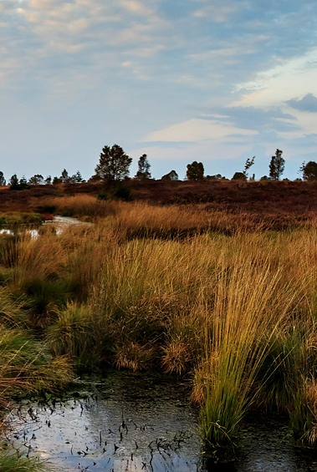
Wiedervernässung des Königsmoores
Hochmoor mit einer Gesamtfläche von ca. 650 ha
Hochmoortorfen bis zur Mächtigkeit von 7,0m
Stark entwässert & intensiv bewirtschaftet
Wiedervernässung:
  Errichtung von Torfdämmen
  Stilllegen von Drainagen
  Aufheben von Entwässerungsstrukturen
  Anheben des Wasserstandes
MoorFuture: Details Königsmoor II
Notes:
Das Moor in Schleswig-Holstein ist ein Hochmoor mit einer Gesamtfläche von rund 650 Hektar
Es besteht fast vollständig aus Hochmoortorfen, die eine Mächtigkeit von bis zu 7,0m erreichen.
Das Gebiet wurde im 19. bis 20. Jahrhundert stark entwässert und einer intensiven Bewirtschaftung zugeführt.
Das langfristige Ziel der Wiedervernässung im Königsmoor ist es, den Wasserstand auf Flurhöhe anzuheben.
Dadurch soll ein intakter Moorwasserhaushalt entstehen, der möglichst geringe Schwankungen aufweist.
Dies ist entscheidend, um einen regenerationsfähigen Moorkörper zu entwickeln, in dem wieder Torf gebildet werden kann.
Maßnahmen im Königsmoor
Torfdämme errichtet: Aus lokalem Material wurden 3270m Torfdämme errichtet, welche 4 separate Polderflächen schaffen. Diese halten Niederschlagswasser zurück.
Regulierbare Überläufe: 4 regulierbare Überläufe ermöglichen eine Steuerung des Wasserstands.
Rückbau von Drainagen: Viele Kilometer Drainagen wurden aufgehoben, um den natürlichen Wasserhaushalt wiederherzustellen.
Aufhebung von Entwässerungsfunktionen: Ein Verbandsgewässer, das nicht der Entwässerung benachbarter Flächen dient, wurde stillgelegt.
Das führt zusammen zu einem Anheben des Wasserstandes
Die Wiedervernässung eines Moores hat gleich doppelte Wirkung: Klimaschutz und Artenvielfalt.

Slide 49
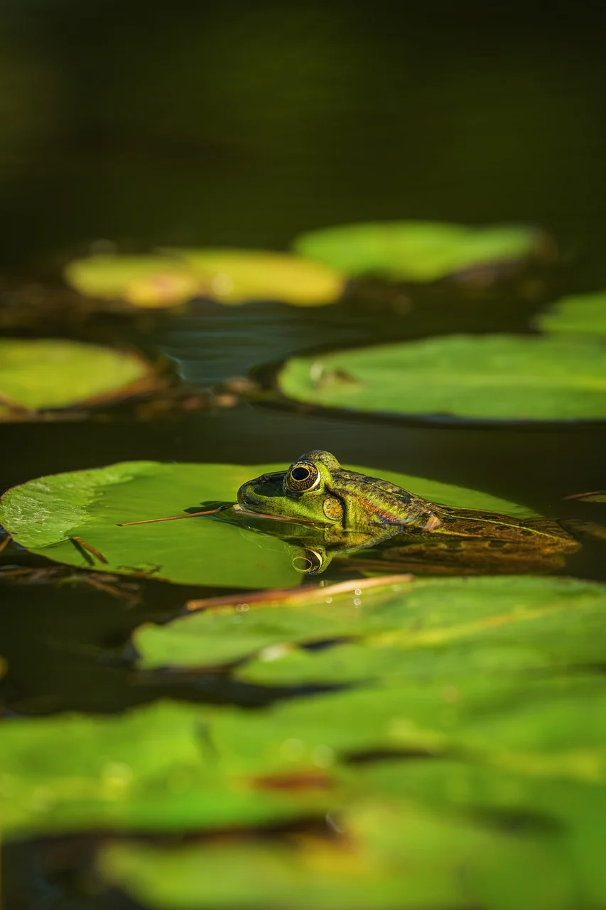
Auenprojekt Schwartau
Zeitraum: 2012 – 2023
Kosten: ca.4,5 Mio. Euro
Verbesserung des Nährstoff- und Hochwasserrückhalts
Entwicklung von wertvollen Auenlebensräumen
Sicherung des Bestandes von gefährdeten Arten
Maßnahmen:
  Sohlanhebungen
  Rückbaumaßnahmen
  Altarmbindungen
  Herstellung einer Sekundäraue
Projekte - BWS GmbH
Landesamt für Umwelt - Wie entwickelt sich die Schwartau?
Artenschutzmaßnahmen - Gesellschaft für Freilandökologie und Naturschutzplanung mbH
Notes:
Zeitraum: 2012 – 2023
Kosten: ca.4,5 Mio. Euro
Ziel ist die Verbesserung des Nährstoff- und Hochwasserrückhalts, die Entwicklung von wertvollen Auenlebensräumen und die Sicherung des Bestandes von gefährdeten Arten
Maßnahmen:
Sohlanhebungen
Rückbaumaßnahmen
Altarmbindungen
Herstellung einer Sekundäraue

Slide 50

Linderbach, die Gramme und der Erbstrom
Prägen regionale Biodiversität,
Einfluss auf Hochwassergeschehen
Ökologische Korridore
Maßnahmen:
Rückbau technischer Uferbefestigungen
Partielle Aufweitung der Gewässerprofile
Erhalt und Entwicklung von gewässertypischen Gehölzen
Initialpflanzung von Auwaldstrukturen
Förderung eigendynamischer Gewässerprozesse
Renaturierung der Flüsse in Thüringen: Naturnaher Gewässerausbau
Notes:
Fließgewässer der Kategorie „Gewässer 2. Ordnung“
prägen die regionale Biodiversität, beeinflussen das Hochwassergeschehen und dienen als wichtige ökologische Korridore
Maßnahmen:
Rückbau technischer Uferbefestigungen:
Durch das Entfernen fester Verbauungen entsteht Raum für natürliche laterale Erosion, Sedimentumlagerung und
Vegetationsentwicklung – die Grundlage vielfältiger Mikrohabitate.
Partielle Aufweitung der Gewässerprofile:
die Aufweitung des Profils fördert eine differenzierte Abflussverteilung und
schafft flache Bereiche mit geringer Strömung, die als Rückzugsräume und Laichplätze dienen.
Erhalt und Entwicklung von gewässertypischen Gehölzen:
Ufergehölze stabilisieren die Ufer,
sorgen für Beschattung, reduzieren sommerliche Überhitzung und
tragen organisches Material ins Gewässer ein.
Initialpflanzung von Auwaldstrukturen:
Gezielte Pflanzungen innerhalb der Gewässerentwicklungskorridore stärken langfristig die ökologische Resilienz.
Sie reduzieren Nährstoffeinträge, verbessern die Auendynamik und erhöhen die Biodiversität.
Förderung eigendynamischer Gewässerprozesse:
Gewässer funktionieren am besten, wenn sie sich aus eigener Kraft an wechselnde Bedingungen anpassen können.
Diese Eigendynamik ist entscheidend, um den „guten ökologischen Zustand“ der EG-WRRL zu erreichen.

Slide 51
Renaturierung und Hochwasserschutz an der Helme
Umsetzung 2009 – 2012
Projektkosten: ca. 6 Mio. Euro
Hochwasserschutzmaßnahmen:
Errichtung eines Polders mit Hochwasserentlastungsanlage
Ertüchtigung der Deiche und Ufermauern
Ausbau des Gewässerquerschnitts
Renaturierungsmaßnahmen:
Profilaufweitung und Uferabsenkung
Strukturmaßnahmen
Gehölzpflanzungen und Anlage von Gewässerrandstreifen
Umweltbundesamt (2022): Helme: Renaturierung und technischer Hochwasserschutz
Notes:
Umsetzung 2009 – 2012
Projektkosten: ca. 6 Mio. Euro:
75 % aus Mitteln des Europäischen Fonds für Regionale Entwicklung und
25 % durch den Freistaat Thüringen
Hochwasserschutzmaßnahmen:
Errichtung eines Polders im Nebenschluss mit Hochwasserentlastungsanlage außerorts,
Ertüchtigung der Deiche und Ufermauern innerorts, und
Ausbau des Gewässerquerschnitts innerorts.
Renaturierungsmaßnahmen:
Profilaufweitung und Uferabsenkung,
Strukturmaßnahmen (Neuprofilierung, Einbau von Abflusshindernissen etc.),
Einbringen von Störsteinen und Stummelbuhnen als Strömungslenker,
Gehölzpflanzungen, und
Anlage von Gewässerrandstreifen und Zulassen von eigendynamischer Entwicklung.
trotz "grauer" technischer Maßnahmen konnte eine strukturelle Aufwertung des Gewässers und eine naturnahe Gewässerentwicklung über "grüne" Ausgleichs- bzw. Ersatzmaßnahmen gewährleistet werden

